Slide 1
Λειτουργικά Συστήματα
Ενότητα # 2: Διεργασίες και Νήματα
Διδάσκων: Γεώργιος Ξυλωμένος
Τμήμα: Πληροφορικής

Slide 2
Χρηματοδότηση
Το παρόν εκπαιδευτικό υλικό έχει αναπτυχθεί στα πλαίσια του εκπαιδευτικού έργου του διδάσκοντα.
Το έργο «Ανοικτά Ακαδημαϊκά Μαθήματα στο Οικονομικό Πανεπιστήμιο Αθηνών» έχει χρηματοδοτήσει μόνο τη αναδιαμόρφωση του εκπαιδευτικού υλικού.
Το έργο υλοποιείται στο πλαίσιο του Επιχειρησιακού Προγράμματος «Εκπαίδευση και Δια Βίου Μάθηση» και συγχρηματοδοτείται από την Ευρωπαϊκή Ένωση (Ευρωπαϊκό Κοινωνικό Ταμείο) και από εθνικούς πόρους.

Slide 3
Άδειες Χρήσης
Το παρόν εκπαιδευτικό υλικό υπόκειται σε άδειες χρήσης Creative Commons.
Οι εικόνες προέρχονται από το βιβλίο «Σύγχρονα Λειτουργικά Συστήματα», A.S. Tanenbaum, 3^{η} έκδοση, 2009, Εκδόσεις Κλειδάριθμος.

Slide 4
Σκοποί ενότητας
Κατανόηση της έννοιας της διεργασίας και του νήματος εκτέλεσης
Κατανόηση των διακριτών ρόλων των διεργασιών και των νημάτων
Εξοικείωση με τους μηχανισμούς διαδιεργασιακής επικοινωνίας
Κατανόηση των βασικών αλγορίθμων χρονοπρογραμματισμού του επεξεργαστή

Slide 5
Περιεχόμενα ενότητας
Διεργασίες
Νήματα
Διαδιεργασιακή επικοινωνία
Χρονοπρογραμματισμός
Κλασικά προβλήματα

Slide 6
Διεργασίες
Μάθημα: Λειτουργικά Συστήματα, Ενότητα # 2: Διεργασίες και Νήματα
Διδάσκων: Γιώργος Ξυλωμένος, Τμήμα: Πληροφορικής

Slide 7
Το μοντέλο της διεργασίας (1 από 3)
Διεργασία (process)
Σε κάθε ΛΣ έχουμε πολλές διεργασίες ταυτόχρονα
Εξυπηρετητής: πολλές διεργασίες εξυπηρέτησης
Πελάτης: φυλλομετρητής, αντι-ιικό, εκτύπωση
Ψευδο-ταυτόχρονη εκτέλεση σε μία ΚΜΕ
Γρήγορη εναλλαγή διεργασιών
Ο προγραμματιστής δεν ασχολείται με τον ταυτοχρονισμό
Μοντέλο ακολουθιακής διεργασίας
Εκτελούμενο πρόγραμμα: δεδομένα, καταχωρητές, μετρητής
Η εναλλαγή διεργασιών ονομάζεται πολυπρογραμματισμός

Slide 8
Το μοντέλο της διεργασίας (2 από 3)
Μοντέλο διεργασίας
Οι διεργασίες φαίνεται ότι εκτελούνται ανεξάρτητα
Κάθε ΚΜΕ όμως ασχολείται με μία διεργασία τη φορά
Η ταχύτητα εκτέλεσης των διεργασιών είναι απρόβλεπτη
Εξαρτάται από τον τρόπο εναλλαγής των διεργασιών
Μπορεί να αλλάζει σε κάθε εκτέλεση

Slide 9
Το μοντέλο της διεργασίας (3 από 3)
Παρενέργειες της ψευδο-ταυτόχρονης εκτέλεσης
Δεν κάνουμε ποτέ υποθέσεις για την ταχύτητα εκτέλεσης
Το εκτελούμενο πρόγραμμα μπορεί να αλλάξει οποτεδήποτε
Διάκριση προγράμματος και διεργασίας
Το πρόγραμμα είναι μία συνταγή, η διεργασία η εκτέλεση
Το ίδιο πρόγραμμα μπορεί να εκτελείται ταυτόχρονα
Ο φλοιός εκτελείται από πολλούς χρήστες ταυτόχρονα
Δημιουργία διεργασιών
Σε κλειστά συστήματα οι διεργασίες δημιουργούνται μαζί
Γενικά όμως οι διεργασίες δημιουργούνται δυναμικά

Slide 10
Δημιουργία διεργασίας (1 από 2)
Αρχικοποίηση του συστήματος
Διεργασίες προσκηνίου όπως η διεργασία σύνδεσης
Διεργασίες παρασκηνίου όπως ο έλεγχος για e-mail
Δημιουργία διεργασίας από εκτελούμενη διεργασία
Καταμερισμός εργασίας (σωληνωτά ή παράλληλα)
Αίτηση χρήστη για δημιουργία διεργασίας
Από το φλοιό ή από γραφική διεπαφή
Εκκίνηση διεργασίας δέσμης
Ξεκινάει όταν έρθει η σειρά της (επιλεγεί προς εκτέλεση)

Slide 11
Δημιουργία διεργασίας (2 από 2)
Πώς δημιουργούνται οι διεργασίες;
Στο UNIX γίνεται με την κλήση fork()
Δημιουργία αντιγράφου της εκτελούμενης διεργασίας
Ίδια μνήμη, περιβάλλον και ανοιχτά αρχεία
Αλλαγή εικόνας μνήμης με την κλήση exec()
Μέχρι τότε εκτελείται η αρχική διεργασία
Μπορεί να φροντίσει π.χ. για ανακατεύθυνση αρχείων
Στα Windows όλα γίνονται με την κλήση CreateProcess
Μπορεί να έχει διαφορετικά χαρακτηριστικά ασφάλειας
Η νέα διεργασία έχει πάντα ανεξάρτητο χώρο μνήμης

Slide 12
Τερματισμός διεργασίας
Κανονική έξοδος (εκούσια)
Το πρόγραμμα ολοκληρώνει την εκτέλεσή του
Exit στο UNIX, ExitProcess στα Windows
Έξοδος που προκλήθηκε από σφάλμα (εκούσια)
Παράδειγμα: οι παράμετροί του είναι λανθασμένες
Μοιραίο σφάλμα (ακούσια)
Παράδειγμα: διαίρεση με το μηδέν, δείκτης εκτός ορίων
Θανάτωση από άλλη διεργασία (ακούσια)
Αποστολή σήματος θανάτωσης από άλλη διεργασία

Slide 13
Ιεραρχίες διεργασιών
Ομάδα διεργασιών στο UNIX: διεργασία και απόγονοι
Μπορούν να σταλούν σήματα σε όλη την ομάδα
Κάθε διεργασία αποφασίζει πώς θα τα χειριστεί
Όλες οι διεργασίες στο UNIX είναι απόγονοι της init
Δημιουργεί διεργασίες για κάθε τερματικό
Οι διεργασίες αυτές τελικά δημιουργούν έναν φλοιό
Ο φλοιός εκτελείται για λογαριασμό του χρήστη
Στα Windows δεν υπάρχει ιεραρχία διεργασιών
Η πατρική διεργασία έχει χειριστήριο προς το παιδί
Μπορεί όμως να μεταβιβαστεί και σε άλλες διεργασίες

Slide 14
Καταστάσεις διεργασιών (1 από 4)
Ενδογενής εμποδισμός εκτελούμενης διεργασίας
Η διεργασία δεν προχωρά μέχρι να συμβεί κάτι
Παράδειγμα: είσοδος από συσκευή, σήμα από άλλη διεργασία
Εξωγενής εμποδισμός εκτελούμενης διεργασίας
Η διεργασία σταματά να εκτελείται λόγω του συστήματος
Παράδειγμα: εξάντληση κβάντου, προτεραιότητα σε άλλη
Η μπλοκαρισμένη διεργασία μπορεί να γίνει έτοιμη
Η έτοιμη διεργασία μπορεί να γίνει εκτελούμενη

Slide 15
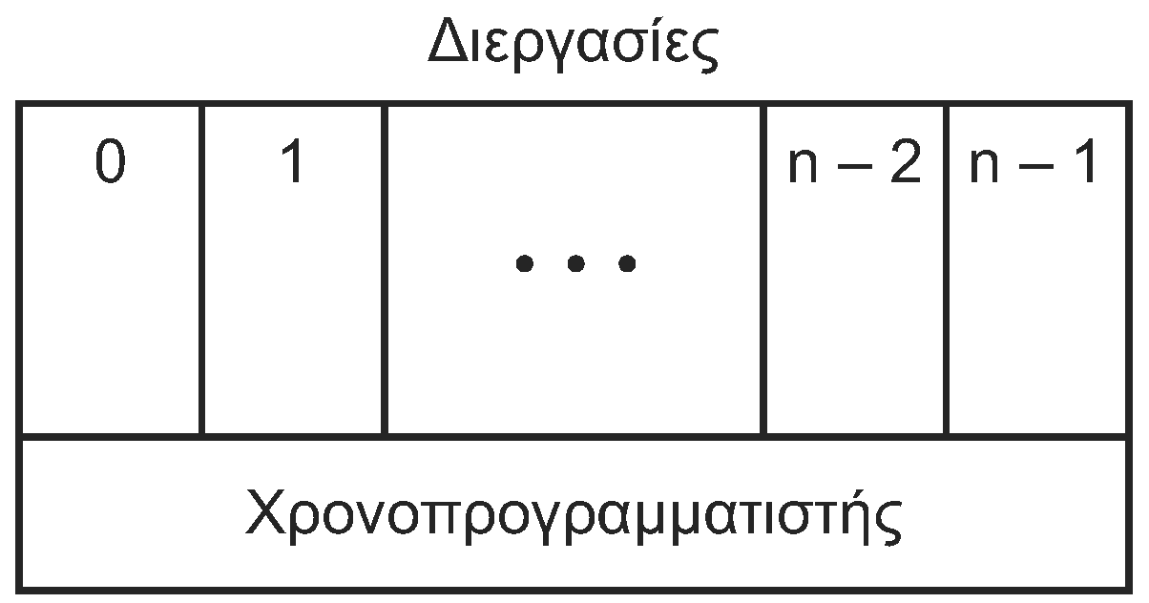
Καταστάσεις διεργασιών (2 από 4)
Λειτουργία συστήματος πολυπρογραμματισμού
Το σύστημα εναλλάσσει πολλές διεργασίες
Οι διεργασίες μπλοκάρονται όταν περιμένουν γεγονός
Από εκτελούμενες γίνονται μπλοκαρισμένες
Θα γίνουν έτοιμες μετά από διακοπή ή σήμα
Θα εκτελεστούν όταν τις επιλέξει ο χρονοπρογραμματιστής
Ο χρονοπρογραμματιστής αποκρύπτει την εναλλαγή
Διακοπές, εκκίνηση και διακοπή εκτέλεσης δεν είναι ορατά

Slide 16
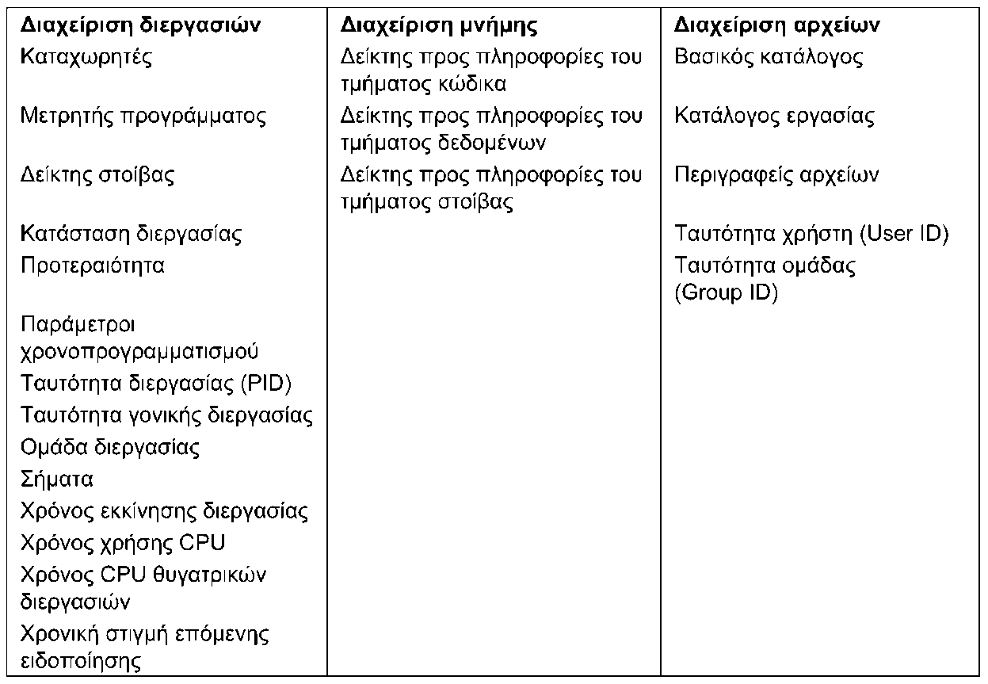
Καταστάσεις διεργασιών (3 από 4)
Υλοποίηση διεργασιών
Πίνακας διεργασιών: μία δομή ανά διεργασία
Επιτρέπει την διακοπή και συνέχιση των διεργασιών

Slide 17
Καταστάσεις διεργασιών (4 από 4)
Υλοποίηση πολυπρογραμματισμού
Σε σταθερό σημείο της μνήμης υπάρχει πίνακας διακοπών
Ο πίνακας περιέχει ένα διάνυσμα διακοπής ανά διακοπή
Όταν συμβαίνει μία διακοπή
Αποθηκεύεται μετρητής και κατάσταση επεξεργαστή
Ο μετρητής φορτώνεται από το διάνυσμα διακοπής
Η διαδικασία εξυπηρέτησης αποθηκεύει την κατάσταση
Η διαδικασία εξυπηρέτησης δημιουργεί μια νέα στοίβα
Διεκπεραίωση της διακοπής (μπορεί να ελευθερώσει διεργασία)
Ο χρονοπρογραμματιστής επιλέγει την επόμενη διεργασία

Slide 18
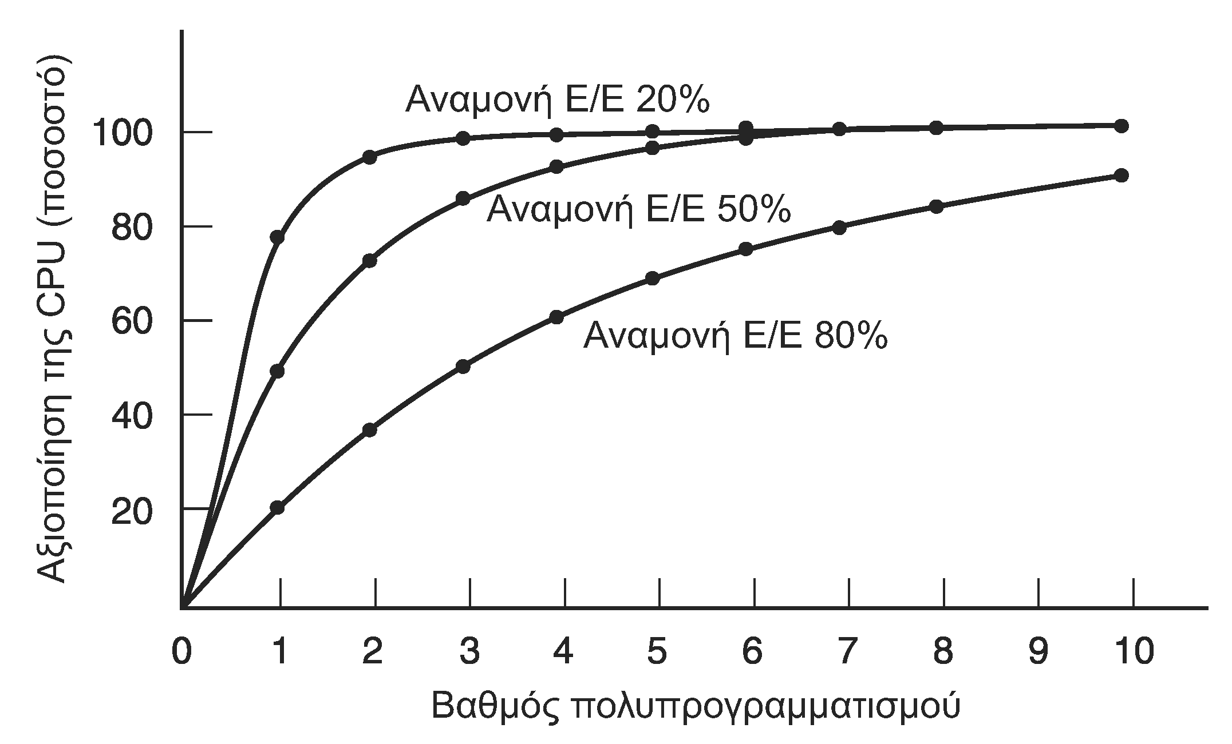
Μοντελοποίηση πολυπρογραμματισμού
Μοντελοποίηση του πολυπρογραμματισμού
Έστω ότι μία διεργασία καταναλώνει p σε είσοδο/έξοδο
Αν έχουμε n διεργασίες ο βαθμός αξιοποίησης είναι 1-p^{n}
p^{n}: Πιθανότητα όλες οι διεργασίες να είναι σε αναμονή
Όσο μεγαλώνει το p, θέλουμε περισσότερες διεργασίες

Slide 19
Νήματα
Μάθημα: Λειτουργικά Συστήματα, Ενότητα # 2: Διεργασίες και Νήματα
Διδάσκων: Γιώργος Ξυλωμένος, Τμήμα: Πληροφορικής

Slide 20
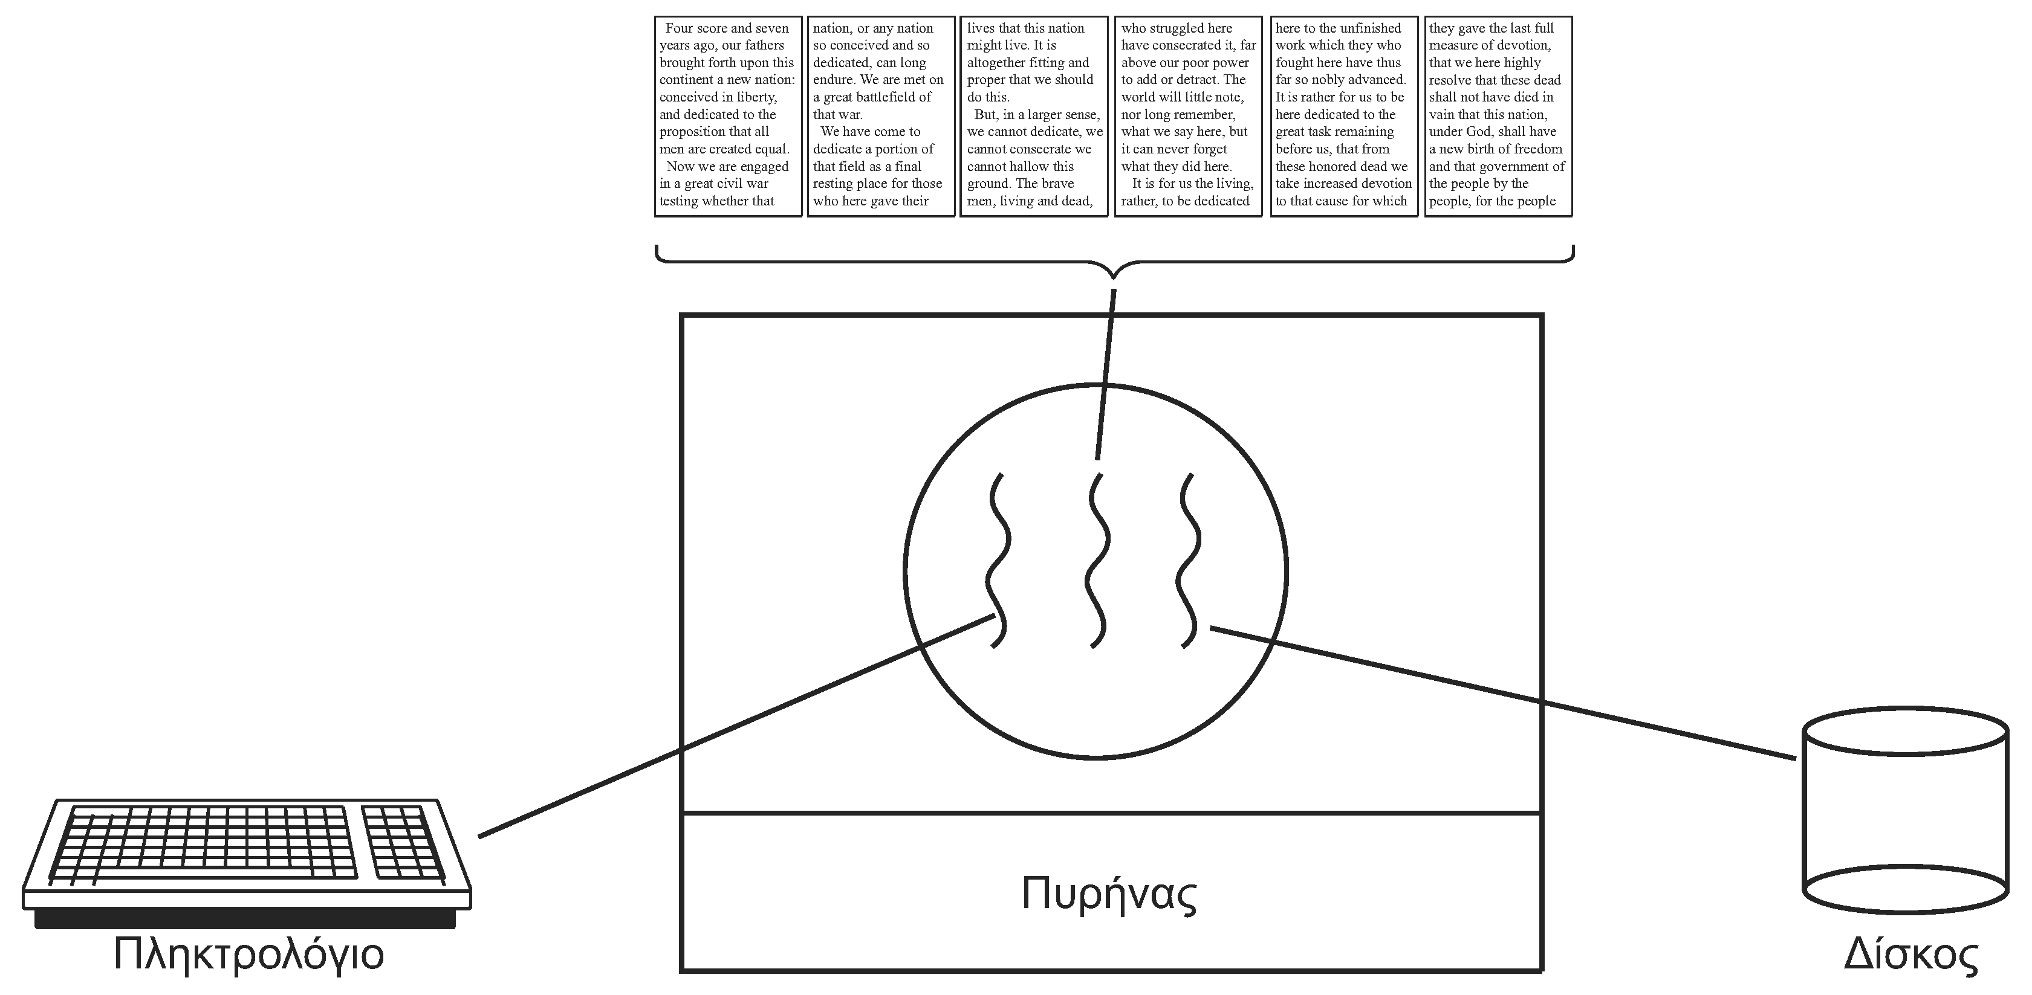
Χρήση των νημάτων (1 από 6)
Νήματα ελέγχου: ροές εκτέλεσης στην ίδια διεργασία
Τα νήματα μοιράζονται τη μνήμη της ίδιας διεργασίας
Επικοινωνία μέσω της κοινής μνήμης
Πιο οικονομική διαχείριση από τις διεργασίες
Παράδειγμα: επεξεργαστής κειμένου

Slide 21
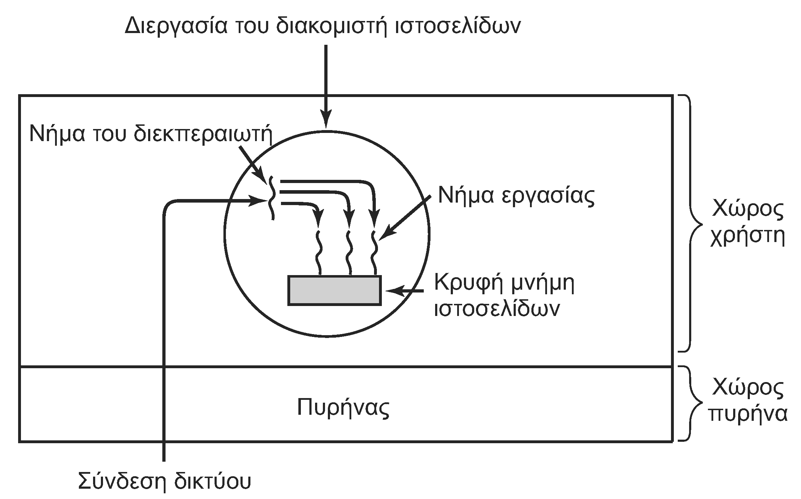
Χρήση των νημάτων (2 από 6)
Οργάνωση νημάτων
Παράδειγμα: εξυπηρετητής Ιστού
Το νήμα-διεκπεραιωτής δέχεται αιτήσεις από το δίκτυο
Τα νήματα-εργάτες εκτελούν τις αιτήσεις
Όλα τα νήματα έχουν πρόσβαση στην κρυφή μνήμη

Slide 22
Χρήση των νημάτων (3 από 6)
Δομή κώδικα εξυπηρετητή
Ο διεκπεραιωτής απλά μεταβιβάζει δουλειές
Οι εργάτες εξυπηρετούν μία αίτηση κάθε φορά
Πολλοί εργάτες εκτελούνται ταυτόχρονα
Ο εμποδισμός κρύβεται από τα νήματα

Slide 23
Χρήση των νημάτων (4 από 6)
Εναλλακτική λύση: ασύγχρονες κλήσεις
Χρησιμοποιεί διεργασίες αντί για νήματα
Κάθε κλήση γίνεται ασύγχρονα
Οι κλήσεις Ε/Ε δεν εμποδίζουν τη διεργασία
Τα αποτελέσματα διακόπτουν τη διεργασία
Η διεργασία παρακολουθεί όλες τις κλήσεις
Ξεκινάει και σταματάει αιτήσεις
Ουσιαστικά προσομοιώνει τα νήματα

Slide 24
Χρήση των νημάτων (5 από 6)
Τα νήματα απλοποιούν τον κώδικα
Συνδυάζουν πολυπρογραμματισμό με κοινή μνήμη
Οι κλήσεις εισόδου/εξόδου οδηγούν σε εμποδισμό
Τα υπόλοιπα νήματα συνεχίζουν να εκτελούνται κανονικά
Η επικοινωνία μεταξύ των νημάτων είναι γρήγορη
Γίνεται μέσω κοινής μνήμης
Δεν χρειάζεται παρέμβαση του πυρήνα

Slide 25
Χρήση των νημάτων (6 από 6)
Μοντέλο | Γνωρίσματα
Νήματα | Παράλληλα κλήσεις συστήματος που μπλοκάρουν (ανασταλτικές)
Διεργασία με ένα νήμα | Δεν υπάρχει παραλληλία, κλήσεις συστήματος που μπλοκάρουν (ανασταλτικές)
Μηχανή πεπερασμένων καταστάσεων | Παραλληλία, κλήσεις συστήματος που δεν μπλοκάρουν (μη ανασταλτικές), διακοπές

Slide 26
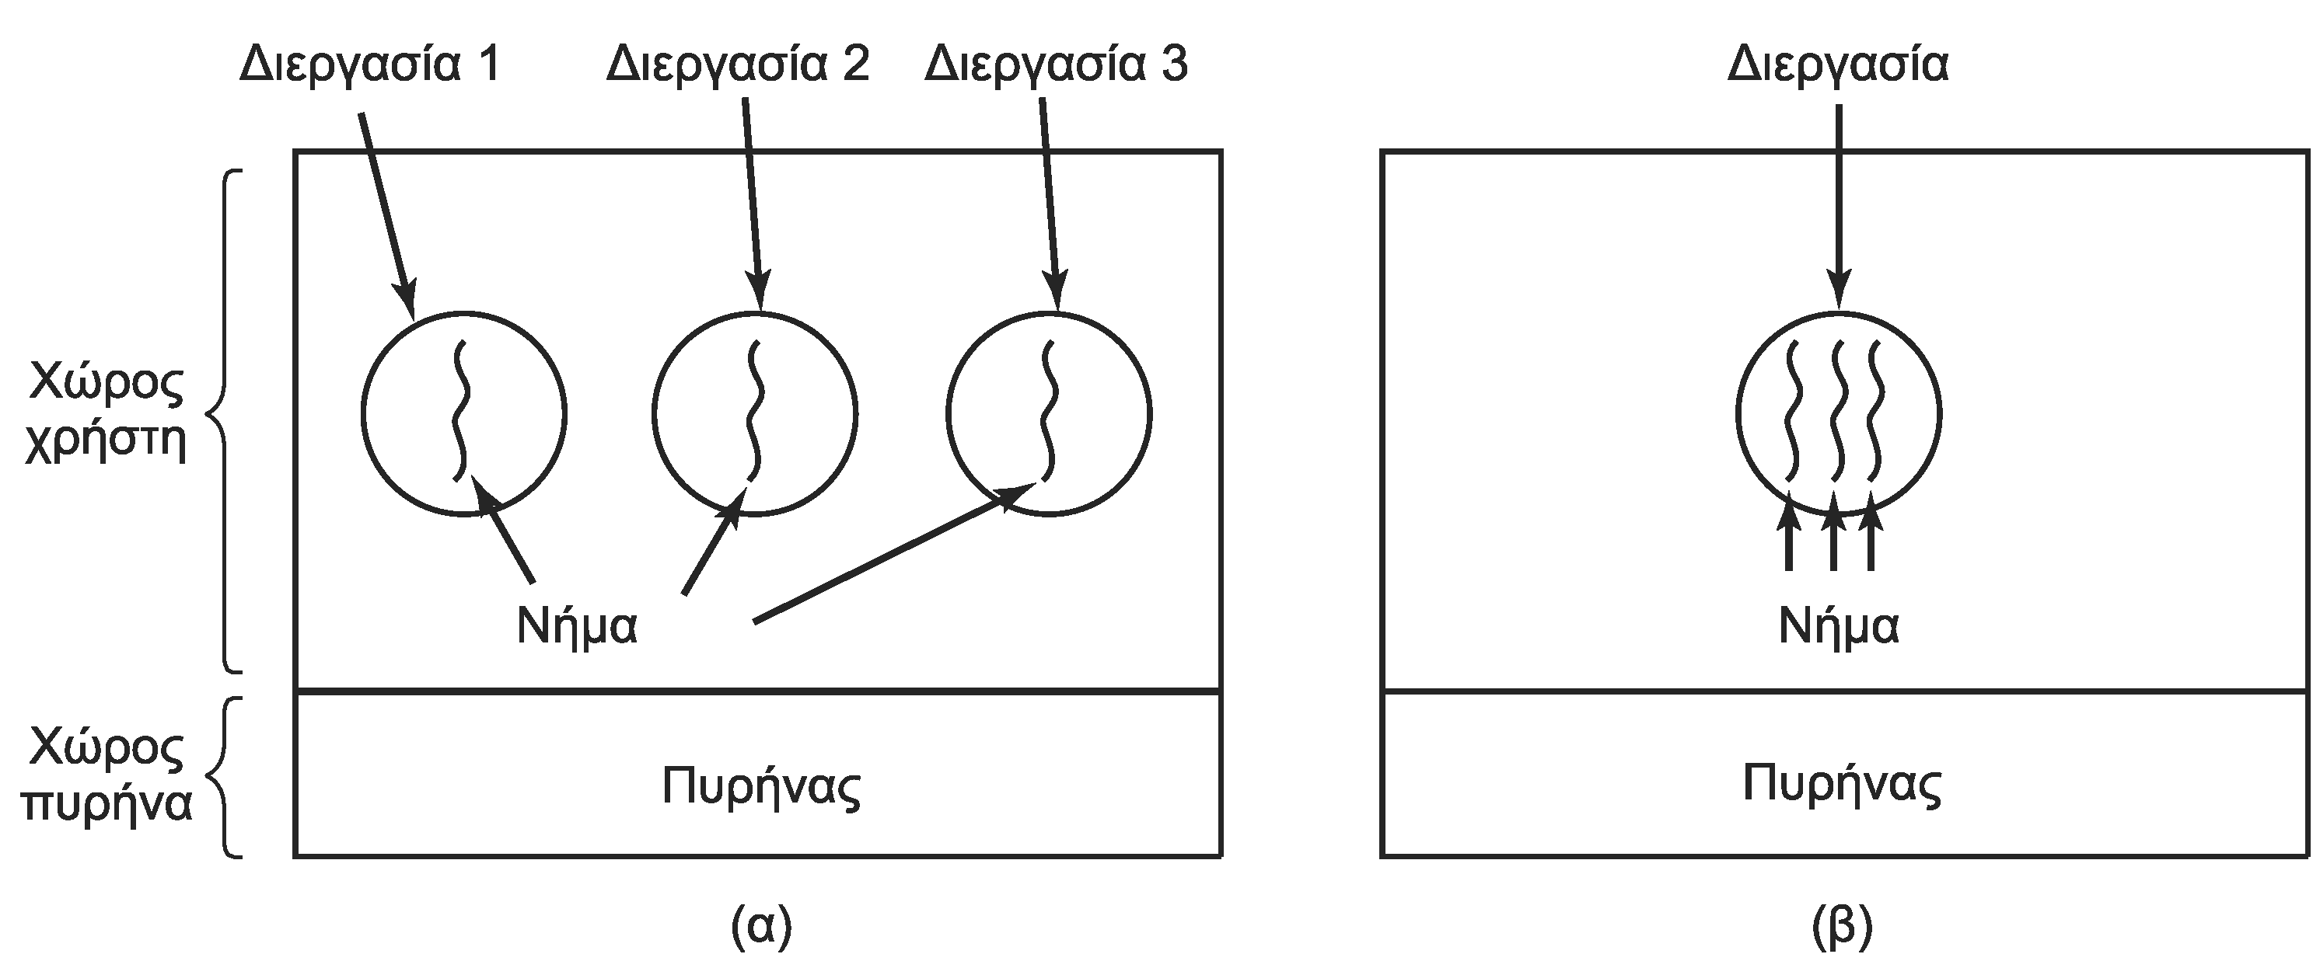
Κλασικό μοντέλο νημάτων (1 από 5)
Η διεργασία ομαδοποιεί ένα σύνολο πόρων
Κώδικας, δεδομένα, αρχεία, σήματα
Κάθε νήμα είναι μία ροή εκτέλεσης μέσα στη διεργασία
Μετρητής, καταχωρητές, στοίβα
Τα νήματα μοιράζονται τους πόρους της ίδιας διεργασίας

Slide 27
Κλασικό μοντέλο νημάτων (2 από 5)
Στοιχεία ανά διεργασία | Στοιχεία ανά νήμα
Χώρος διευθύνσεων | Μετρητής προγράμματος
Καθολικές μεταβλητές | Καταχωρητές
Ανοιχτά αρχεία | Στοίβα
Θυγατρικές διεργασίες | Κατάσταση
Εκκρεμή σήματα συναγερμού
Σήματα και χειριστές σημάτων
Διαχειριστικές πληροφορίες

Slide 28
Κλασικό μοντέλο νημάτων (3 από 5)
Τα νήματα δεν προστατεύονται
Δεν απομονώνονται όπως οι διεργασίες
Οι πόροι είναι κοινοί σε όλα τα νήματα
Τα νήματα μπορούν εύκολα να ανταλλάσσουν δεδομένα
Μπορούν όμως και να καταστρέφουν το ένα το άλλο
Είναι ευθύνη του προγραμματιστή να προσέχει
Καταστάσεις νημάτων: όπως των διεργασιών
Εκτελούμενο, έτοιμο, μπλοκαρισμένο

Slide 29
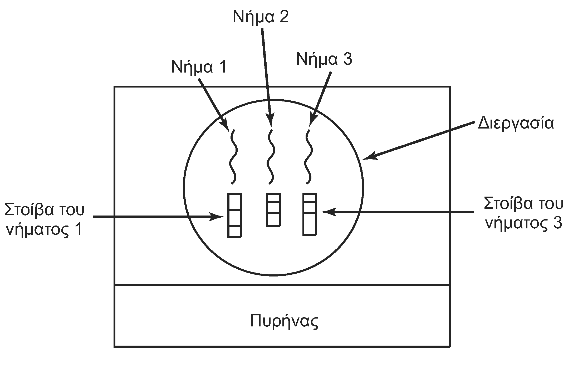
Κλασικό μοντέλο νημάτων (4 από 5)
Κάθε νήμα έχει τη δική του στοίβα
Η στοίβα περιέχει ένα πλαίσιο για κάθε εκκρεμή κλήση
Το πλαίσιο περιέχει τις τοπικές μεταβλητές της κλήσης
Κάθε νήμα βρίσκεται σε διαφορετικό σημείο εκτέλεσης

Slide 30
Κλασικό μοντέλο νημάτων (5 από 5)
Δημιουργία και καταστροφή νημάτων
Κάθε διεργασία ξεκινάει με ένα μόνο νήμα
Κάθε νήμα μπορεί να δημιουργήσει άλλα
Πρέπει να προσδιορίζεται το σημείο εκκίνησης του νέου νήματος
Τα νήματα μπορεί να οργανώνονται ιεραρχικά
Ο τερματισμός είναι παρόμοιος με των διεργασιών
Τα νήματα μπορούν να παραδίδουν την ΚΜΕ οικειοθελώς
Προβλήματα του μοντέλου των νημάτων
Όταν κάνουμε fork αντιγράφονται και όλα τα νήματα;
Όταν κλείνει ένα αρχείο κλείνει για όλα τα νήματα;

Slide 31
Νήματα στο POSIX (1 από 3)
Κλήση νήματος | Περιγραφή
Pthread_create | Δημιουργία νήματος.
Pthread_exit | Τερματισμός του καλούντος νήματος.
Pthread_join | Αναμονή για έξοδο.
Pthread_yield | Αποδέσμευση της CPU ώστε να μπορεί να ξεκινήσει ένα άλλο νήμα.
Pthread_attr_init | Δημιουργία και απόδοση αρχικών τιμών στη δομή χαρακτηριστικών ενός νήματος.
Pthread_attr_destroy | Διαγραφή της δομής χαρακτηριστικών ενός νήματος.

Slide 32
Νήματα στο POSIX (2 από 3)
Νήματα στο POSIX (πακέτο pthreads)
Κάθε νήμα περιγράφεται από τυποποιημένη δομή
Μεταβιβάζεται κατά τη δημιουργία του νήματος
Μπορούμε να αφήσουμε προεπιλεγμένες τιμές
Η δημιουργία νήματος επιστρέφει ένα αναγνωριστικό
Παρόμοιο με το αναγνωριστικό διεργασίας
Ο πατέρας μπορεί να περιμένει τον τερματισμό του παιδιού
Το νήμα μπορεί να παραχωρήσει τον επεξεργαστή

Slide 33
Νήματα στο POSIX (3 από 3)
Παράδειγμα χρήσης νημάτων (πακέτο pthreads).

Slide 34
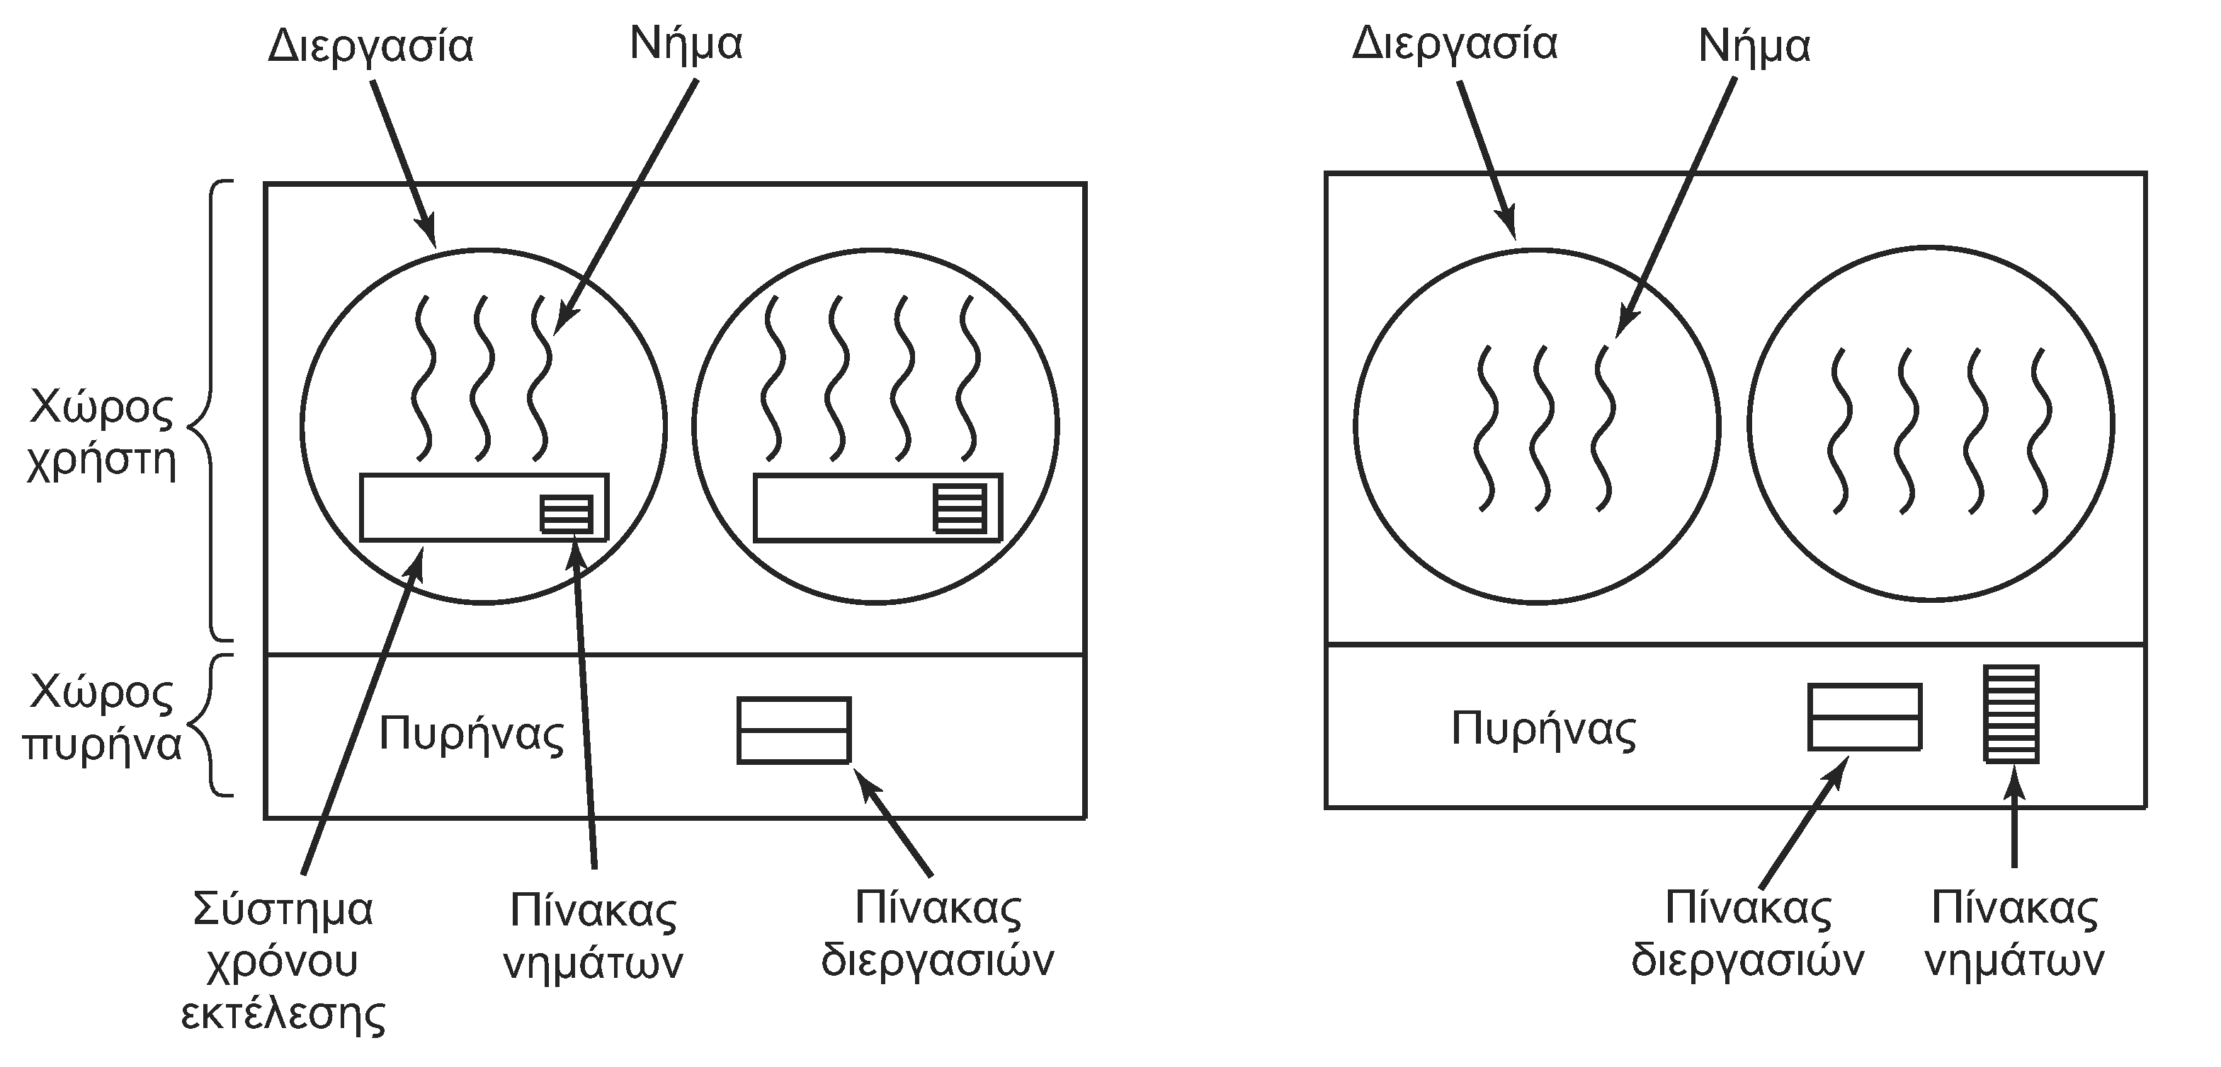
Υλοποίηση νημάτων
Υλοποίηση νημάτων επιπέδου χρήστη
Υλοποίηση νημάτων επιπέδου πυρήνα
Υβριδική υλοποίηση

Slide 35
Στο χώρο του χρήστη
Υλοποίηση επιπέδου χρήστη
Τα νήματα υλοποιούνται μέσω μιας βιβλιοθήκης
Το λειτουργικό σύστημα δεν εμπλέκεται καθόλου
Υλοποίηση σε συστήματα που δεν υποστηρίζουν νήματα
Κάθε διεργασία υλοποιεί χρονοπρογρογραμματιστή
Το μπλοκάρισμα ενός νήματος μπλοκάρει τη διεργασία
Παράκαμψη του προβλήματος με ελεγχόμενες κλήσεις
Τα νήματα δεν μπορούν να διακοπούν από το σύστημα
Πρέπει να παραδώσουν οικειοθελώς τον έλεγχο
Δυστυχώς τα νήματα χρησιμεύουν στο μπλοκάρισμα!

Slide 36
Στο χώρο του πυρήνα
Υλοποίηση επιπέδου πυρήνα
Όλοι οι πίνακες και κλήσεις εμπλέκουν τον πυρήνα
Ο πυρήνας αντιμετωπίζει το μπλοκάρισμα
Μπορεί να επιλέξει άλλο νήμα της ίδιας διεργασίας
Μεγάλο κόστος για τη δημιουργία νέων νημάτων
Παράκαμψη με διατήρηση νημάτων σε ανενεργή κατάσταση
Πώς λειτουργεί η fork και τα σήματα;
Υβριδικές υλοποιήσεις
Υλοποίηση νημάτων στον πυρήνα
Πολλά νήματα χρήστη πάνω σε κάθε νήμα πυρήνα

Slide 37
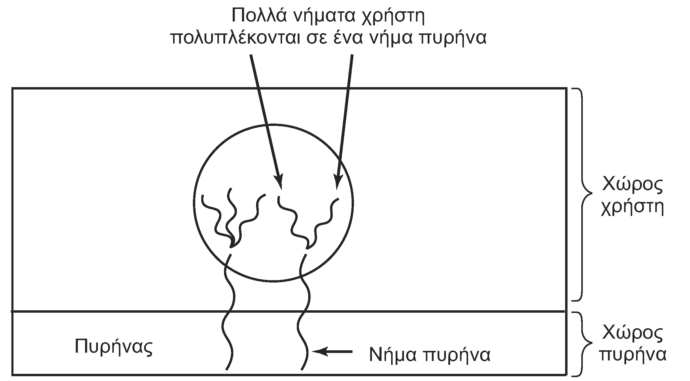
Ενεργοποιήσεις χρονοπρογραμματιστή
Κάθε διεργασία έχει μερικά νήματα πυρήνα
Όταν κάποιο μπλοκάρεται ο πυρήνας καλεί τον χρήστη
Το ίδιο συμβαίνει και όταν ένα νήμα αφυπνίζεται
Ουσιαστικά δίνει τον έλεγχο στον χρονοπρογραμματιστή

Slide 38
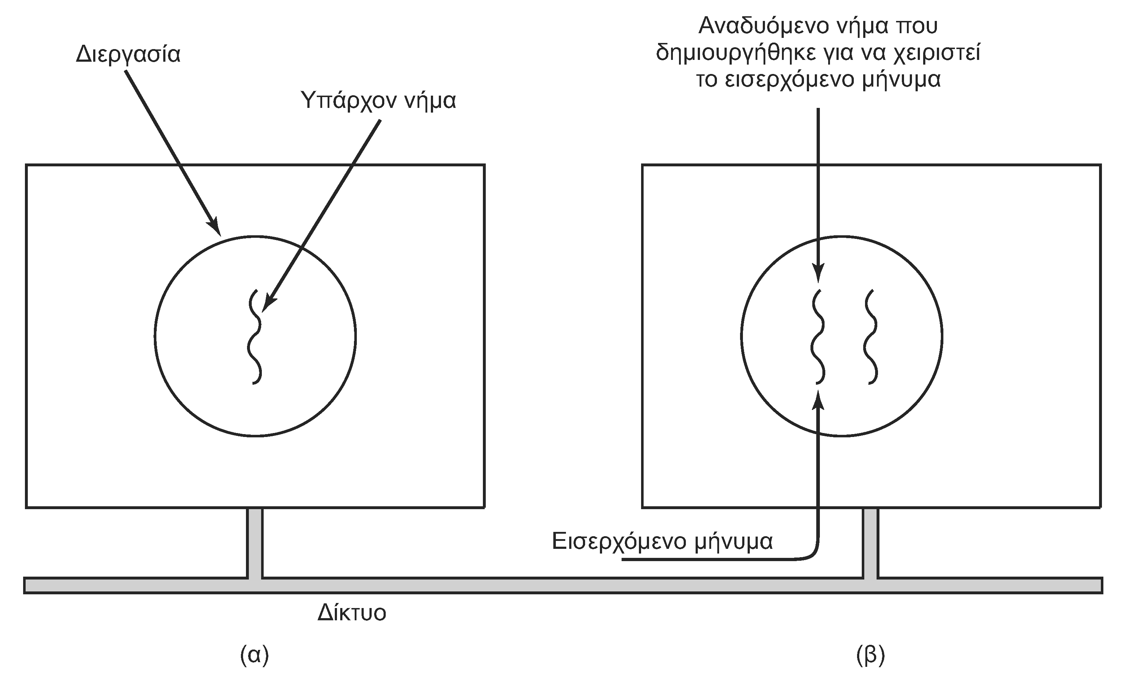
Αναδυόμενα νήματα
Αναδυόμενα νήματα
Δημιουργούνται όταν έρχεται ένα νέο αίτημα
Κατάλληλα για κατανεμημένα και δικτυακά συστήματα

Slide 39
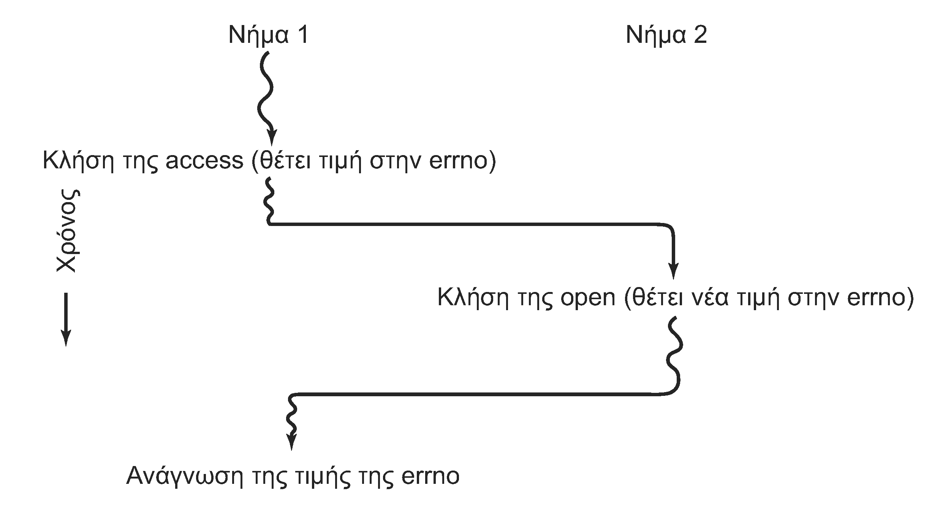
Μετατροπή κώδικα (1 από 3)
Οι καθολικές μεταβλητές δημιουργούν προβλήματα
Παράδειγμα: μεταβλητή errno στο UNIX
Μπορεί να διαβάσουμε τιμή από άλλο νήμα
Ορισμένες πρέπει να είναι καθολικές σε ένα νήμα!

Slide 40
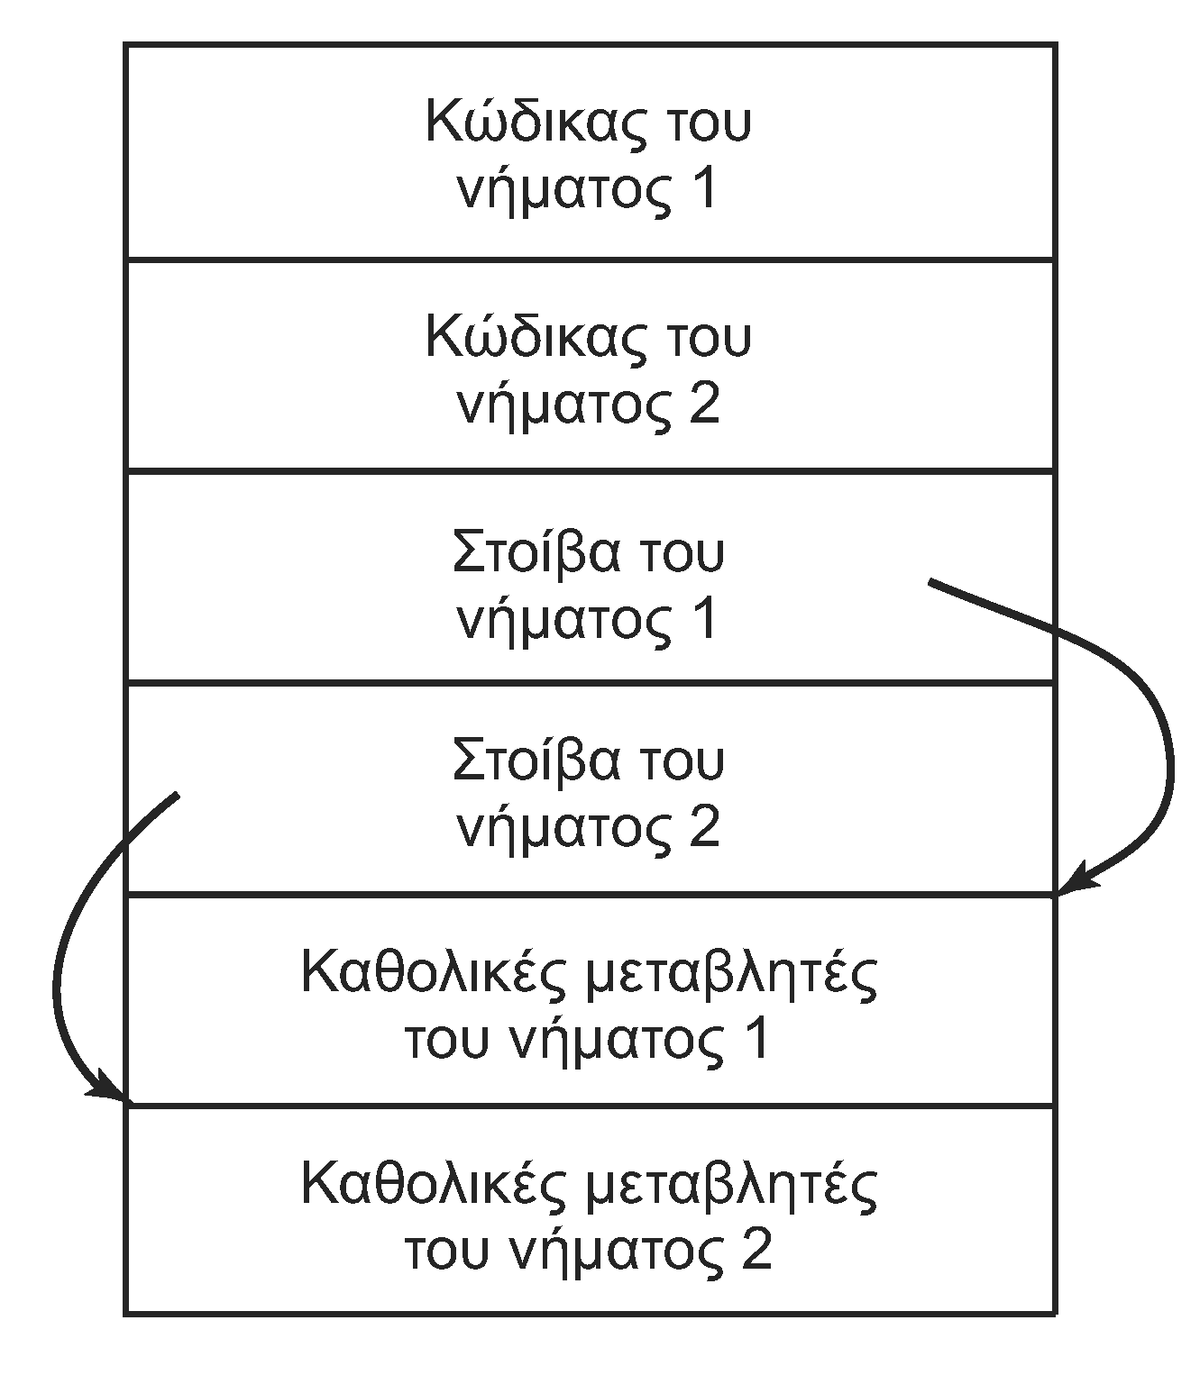
Μετατροπή κώδικα (2 από 3)
Ιδιωτικές καθολικές μεταβλητές (ανά νήμα)
Δεν υποστηρίζονται από τις γλώσσες προγραμματισμού
Υλοποίηση μέσω βιβλιοθήκης νημάτων
Ουσιαστικά προσθήκη ενός επιπέδου εμβέλειας

Slide 41
Μετατροπή κώδικα (3 από 3)
Μη επανεισαγόμενες βιβλιοθήκες
Αν κληθούν από δύο νήματα μπορεί να αποτύχουν
Συγγραφή νέων βιβλιοθηκών ή χρήση χιτωνίων κλήσεων
Χειρισμός σημάτων
Κάποια σήματα είναι ανά νήμα, κάποια ανά διεργασία
Διαχείριση στοίβας
Πώς χειριζόμαστε τη στοίβα χωρίς γνώση των νημάτων;
Γενική παρατήρηση: η πολυνημάτωση θέλει δουλειά
Τροποποιήσεις σε βιβλιοθήκες και κλήσεις συστήματος

Slide 42
Διαδιεργασιακή επικοινωνία
Μάθημα: Λειτουργικά Συστήματα, Ενότητα # 2: Διεργασίες και Νήματα
Διδάσκων: Γιώργος Ξυλωμένος, Τμήμα: Πληροφορικής

Slide 43
Επικοινωνία διεργασιών
Επικοινωνία διεργασιών
Κανονικά οι διεργασίες είναι απομονωμένες
Επικοινωνούν μόνο με αυστηρά ελεγχόμενο τρόπο
Τρεις παραλλαγές επικοινωνίας διεργασιών
Μεταβίβαση πληροφοριών μεταξύ τους
Παράδειγμα: σωλήνωση στο φλοιό του UNIX
Αποφυγή συγκρούσεων για πόρους
Παράδειγμα: δέσμευση θέσεων σε σύστημα κρατήσεων
Εξαρτήσεις ανάμεσα στις διεργασίες
Παράδειγμα: παραγωγή και κατανάλωση δεδομένων

Slide 44
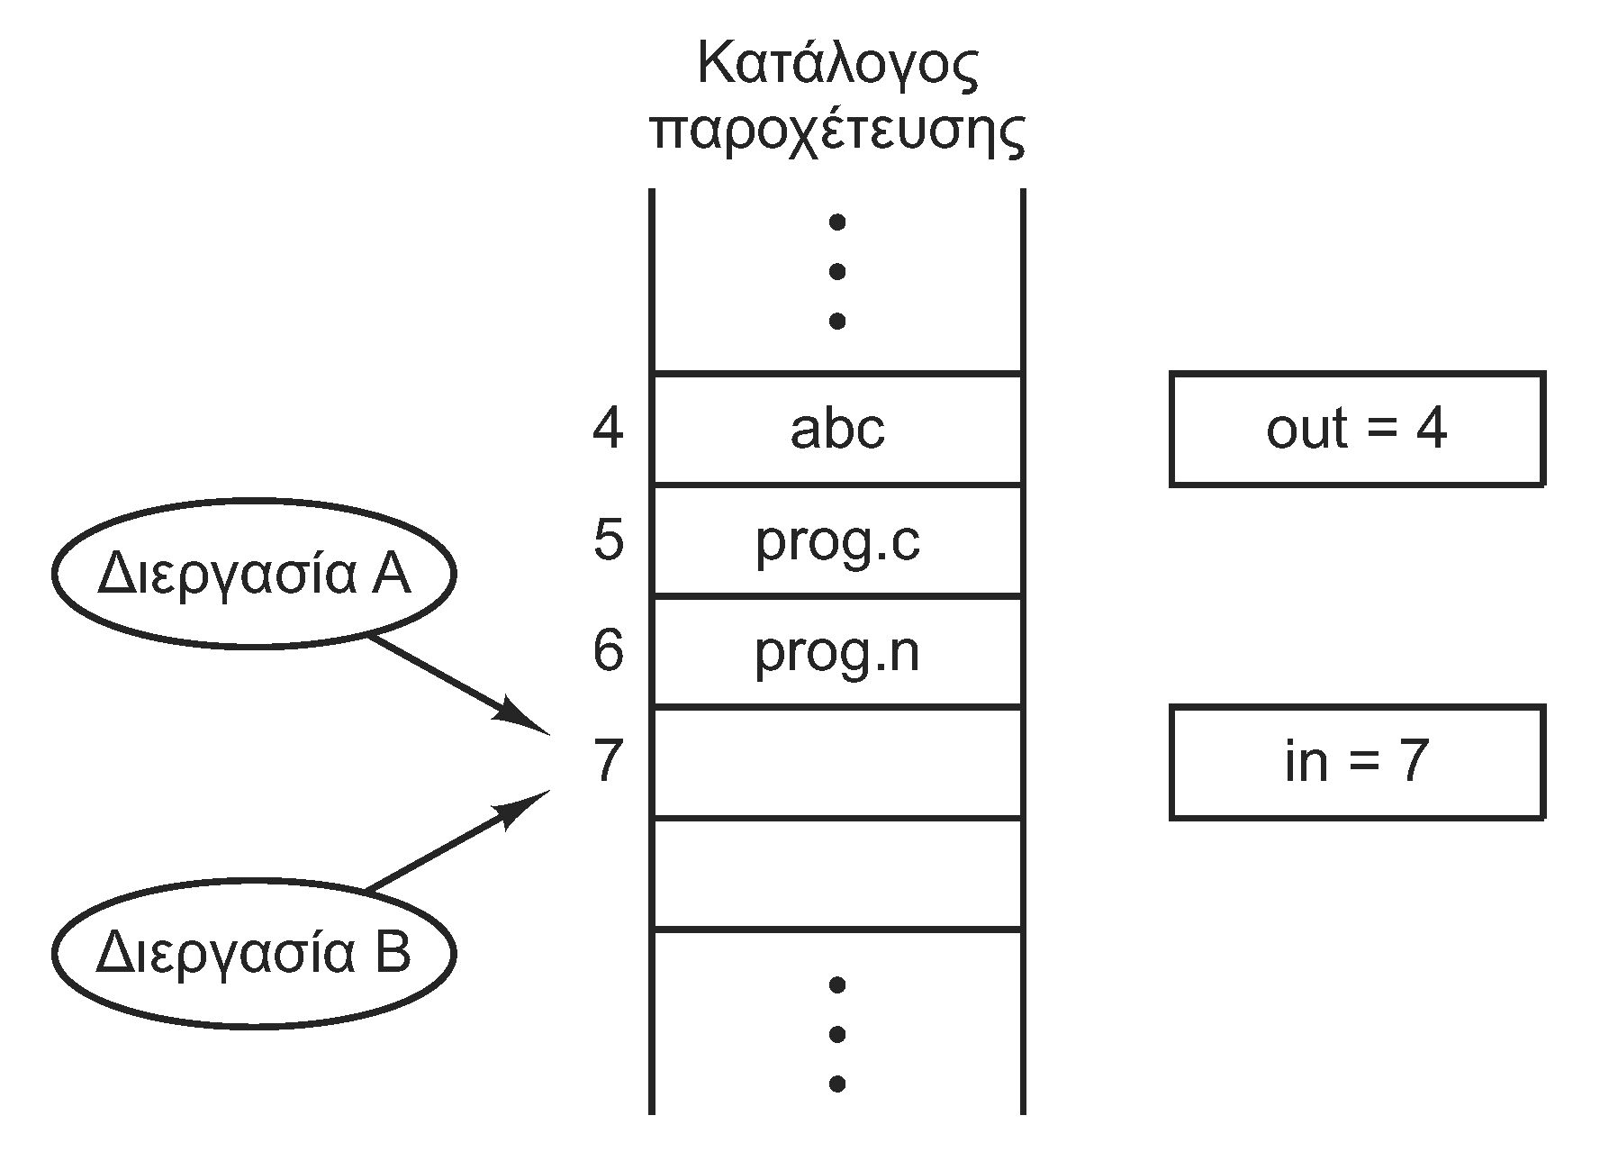
Συνθήκες ανταγωνισμού (1 από 2)
Συνθήκες ανταγωνισμού (παράδειγμα)
Αποστολή αρχείων σε διαχειριστή εκτυπώσεων
Αποθήκευση ονομάτων αρχείων προς εκτύπωση σε πίνακα
Χρήση δύο μεταβλητών για πρώτο και τελευταίο στοιχείο

Slide 45
Συνθήκες ανταγωνισμού (2 από 2)
Έστω ότι οι Α και Β έχουν αρχεία προς εκτύπωση
Η Α διαβάζει τη μεταβλητή in=7 και διακόπτεται
Η Β διαβάζει και αυτή τη μεταβλητή in=7
Η Β αποθηκεύει το αρχείο στη θέση 7
Η Β αποθηκεύει την τιμή 8 στην in και διακόπτεται
Η Α αποθηκεύει και αυτή το αρχείο στη θέση 7
Η Α αποθηκεύει την τιμή 8 στην in
Η εκτύπωση της διεργασίας Β έχει εξαφανιστεί!
Το αποτέλεσμα εξαρτάται από τη σειρά εκτέλεσης
Έχουμε συνθήκες ανταγωνισμού (race conditions)

Slide 46
Κρίσιμες περιοχές (1 από 2)
Αμοιβαίος αποκλεισμός
Βασική τεχνική αποφυγής συνθηκών ανταγωνισμού
Γενική μορφή του αμοιβαίου αποκλεισμού
Κάθε διεργασία περιέχει ορισμένες κρίσιμες περιοχές
Οι κρίσιμες περιοχές εκτελούνται με αποκλεισμό
Γενικότερα έχουμε 4 συνθήκες για αποδοτική λύση
Μόνο μία διεργασία μπορεί να είναι στην κρίσιμη περιοχή
Δεν βασιζόμαστε σε ταχύτητα εκτέλεσης ή πλήθος ΚΜΕ
Διεργασίες εκτός κρίσιμης περιοχής δεν εμποδίζουν τις άλλες
Δεν επιτρέπεται οι διεργασίες να περιμένουν επ’ αόριστον

Slide 47
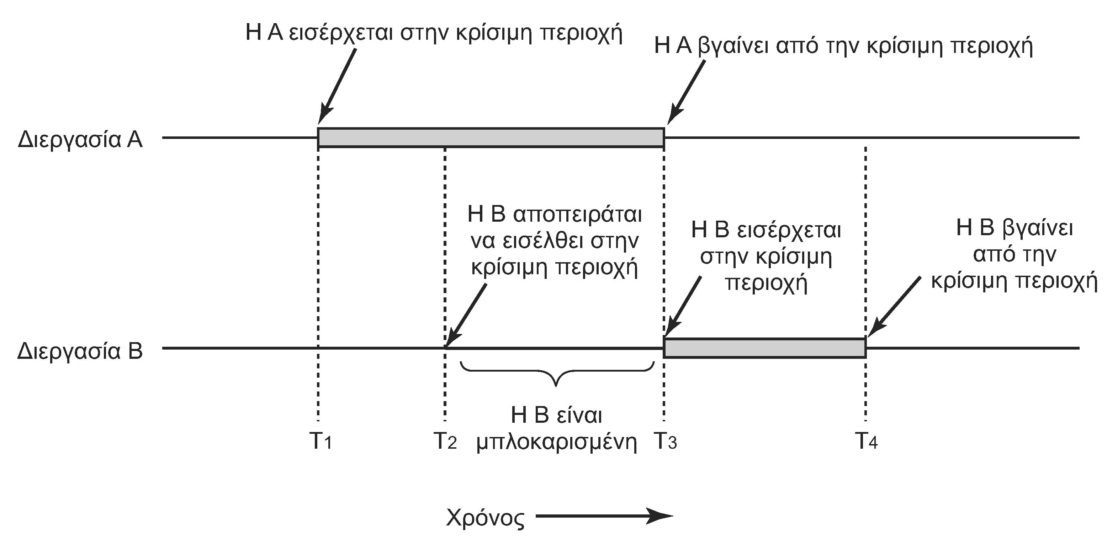
Κρίσιμες περιοχές (2 από 2)
Παράδειγμα αμοιβαίου αποκλεισμού
Η Α εισέρχεται στην κρίσιμη περιοχή
Η Β προσπαθεί να εισέλθει αλλά μπλοκάρεται
Η Α εξέρχεται και μόνο τότε εισέρχεται η Β

Slide 48
Αναμονή με απασχόληση (1 από 7)
Αναμονή με απασχόληση
Υλοποίηση αμοιβαίου αποκλεισμού με αναμονή
Απενεργοποίηση διακοπών
Απενεργοποίηση κατά την είσοδο στην κρίσιμη περιοχή
Ενεργοποίηση κατά την έξοδο από την κρίσιμη περιοχή
Είναι αδύνατον να αλλάξει η τρέχουσα διεργασία!
Η απενεργοποίηση των διακοπών είναι επικίνδυνη
Δεν λειτουργεί σε περιβάλλον πολλών επεξεργαστών
Μεταβλητές κλειδώματος
Η μεταβλητή αλλάζει ανάμεσα σε ανάγνωση και χρήση

Slide 49
Αναμονή με απασχόληση (2 από 7)
Αυστηρή εναλλαγή
Χρήση μεταβλητής που δείχνει ποιος έχει σειρά
Ονομάζεται και κλείδωμα περιστροφής
Η μεταβλητή αλλάζει στο τέλος της κρίσιμης περιοχής
Το πρόβλημα είναι ότι παραβιάζονται οι συνθήκες
Έστω ότι η διεργασία θέλει να ξαναμπεί στην κρίσιμη περιοχή
Πρέπει να περιμένει να μπει πρώτα η άλλη διεργασία

Slide 50
Αναμονή με απασχόληση (3 από 7)
Η λύση του Peterson

Slide 51
Αναμονή με απασχόληση (4 από 7)
Η λύση του Peterson
Η διεργασία γράφει στον πίνακα ότι ενδιαφέρεται
Επιπλέον θέτει τη μεταβλητή turn
Τι γίνεται αν προσπαθήσουν ταυτόχρονα;
Και οι δύο εξετάζουν τον πίνακα interested
Όποια έγραψε την turn τελευταία θα περιμένει
Θα απελευθερωθεί όταν η άλλη βγει από την περιοχή
Τότε θα σταματήσει να ενδιαφέρεται

Slide 52
Αναμονή με απασχόληση (5 από 7)
Η εντολή TSL
Απαιτεί μια νέα εντολή υλικού: TSL register, lock
Αντιγράφει τη θέση μνήμης lock στον register
Αποθηκεύει την τιμή 1 στη θέση μνήμης lock
Οι δύο λειτουργίες γίνονται ατομικά
Ο δίαυλος κλειδώνεται όσο διαρκεί η εντολή
Το κλείδωμα επηρεάζει όλους τους επεξεργαστές
Η TSL προσπαθεί να «κλειδώσει» τη θέση lock
Αν το πέτυχε, θα το εξετάσει η επόμενη εντολή

Slide 53
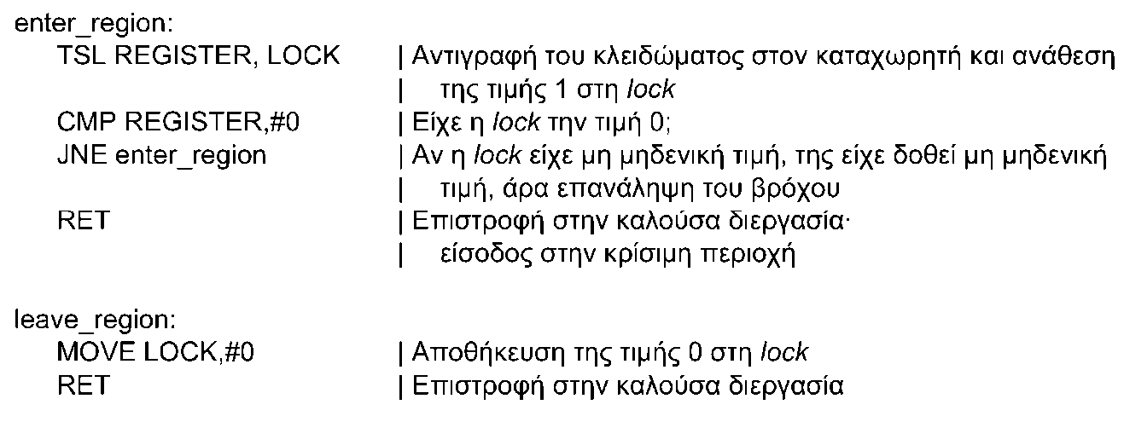
Αναμονή με απασχόληση (6 από 7)
Χρήση της εντολής TSL
Για κάθε κρίσιμη περιοχή έχουμε μία θέση μνήμης lock
Η TSL διαβάζει και αλλάζει την τιμή της lock
Αν η τιμή ήταν 0 προχωράμε, αλλιώς περιμένουμε
Στην έξοδο θέτουμε πάλι την τιμή σε 0
Το πρόγραμμα μπορεί να διακοπεί μεταξύ δύο εντολών

Slide 54
Αναμονή με απασχόληση (7 από 7)
Η εντολή XCHG
Παραλλαγή της ίδιας ιδέας με την TSL
Η XCHG ανταλλάσει τις τιμές των register και lock
Η ανταλλαγή γίνεται πάλι ατομικά
Πάλι έχουμε δύο πράξεις σε ένα βήμα
Ανάγνωση και αλλαγή της θέσης lock
Χρησιμοποιείται στους επεξεργαστές x86

Slide 55
Λήθαργος και αφύπνιση (1 από 4)
Μειονεκτήματα αναμονής με απασχόληση
Σπαταλά πόρους του επεξεργαστή κατά την αναμονή
Κίνδυνος αντιστροφής προτεραιοτήτων
Έστω ότι η Y έχει υψηλή και η X χαμηλή προτεραιότητα
Η X εκτελείται και μπαίνει στην κρίσιμη περιοχή
Εν τω μεταξύ η Y ξυπνάει και αρχίζει να εκτελείται
Η Y θα περιμένει (για πάντα;) να βγει η X από κρίσιμη περιοχή
Κλήσεις sleep και wakeup
Η sleep βάζει την καλούσα διεργασία σε λήθαργο
Η wakeup αφυπνίζει μία διεργασία από το λήθαργο

Slide 56
Λήθαργος και αφύπνιση (2 από 4)
Πρόβλημα παραγωγού-καταναλωτή
Δύο διεργασίες μοιράζονται μια περιορισμένη μνήμη
Παραγωγός: τοποθετεί αντικείμενα στην περιοχή
Δεν μπορεί να προχωρήσει αν δεν υπάρχουν κενές θέσεις
Καταναλωτής: αφαιρεί αντικείμενα από την περιοχή
Δεν μπορεί να προχωρήσει αν δεν υπάρχουν πλήρεις θέσεις
Έστω ότι έχουμε n θέσεις μνήμης και count μη κενές
Ο παραγωγός μπλοκάρεται όταν count=n
Ο παραγωγός ξυπνά τον καταναλωτή όταν count=1
Ο καταναλωτής μπλοκάρεται όταν count=0
Ο καταναλωτής ξυπνά τον παραγωγό όταν count=n-1

Slide 57
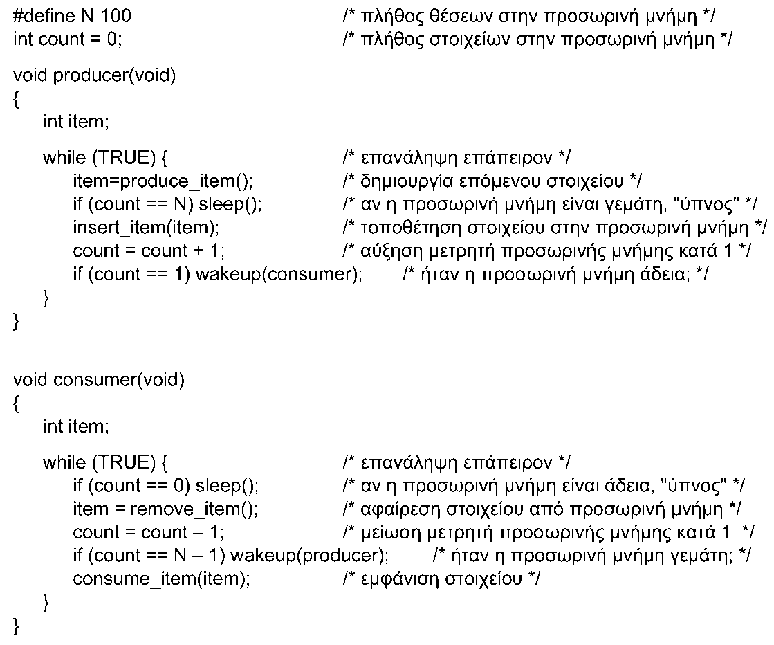
Λήθαργος και αφύπνιση (3 από 4)

Slide 58
Λήθαργος και αφύπνιση (4 από 4)
Γιατί η λύση αυτή δεν λειτουργεί;
Έστω ότι count=0 (όλες οι θέσεις κενές)
Ο καταναλωτής διαβάζει την count αλλά διακόπτεται
Ο παραγωγός ξεκινά και τοποθετεί ένα αντικείμενο
Ο παραγωγός στέλνει σήμα wakeup στον καταναλωτή
Ο καταναλωτής ξεκινά αργότερα και μπλοκάρεται
Το σήμα του wakeup του παραγωγού έχει χαθεί!
Πρέπει κάπως να θυμόμαστε τα σήματα

Slide 59
Σηματοφόροι (1 από 4)
Σηματοφόροι
Ειδική μορφή ακέραιης μεταβλητής (ιδέα του Dijkstra)
Παίρνει θετικές τιμές ή μηδέν
Στους σηματοφόρους ορίζονται δύο πράξεις
Down: αν η τιμή είναι >0, μειώνεται κατά 1 και συνεχίζουμε
Αν όμως είναι 0, τότε η διεργασία μπλοκάρεται
Up: αν έχουν μπλοκαριστεί διεργασίες, τότε αφυπνίζεται μία
Αλλιώς η τιμή αυξάνεται κατά 1
Οι up και down εκτελούνται αδιαίρετα
Αλλαγή τιμής, εμποδισμός και αφύπνιση σε ένα βήμα

Slide 60
Σηματοφόροι (2 από 4)
Υλοποίηση σηματοφόρων
Κλήσεις συστήματος που εκτελούνται ατομικά
Απενεργοποίηση διακοπών ή εντολές TSL/XCHG
Ο εντολές αυτές απαιτούν ελάχιστο χρόνο
Λύση προβλήματος παραγωγού-καταναλωτή
Full: πλήρεις θέσεις, αρχικά 0
Empty: κενές θέσεις, αρχικά n
Mutex: αμοιβαίος αποκλεισμός, αρχικά 1
Δυαδικός σηματοφόρος (0 ή 1)

Slide 61
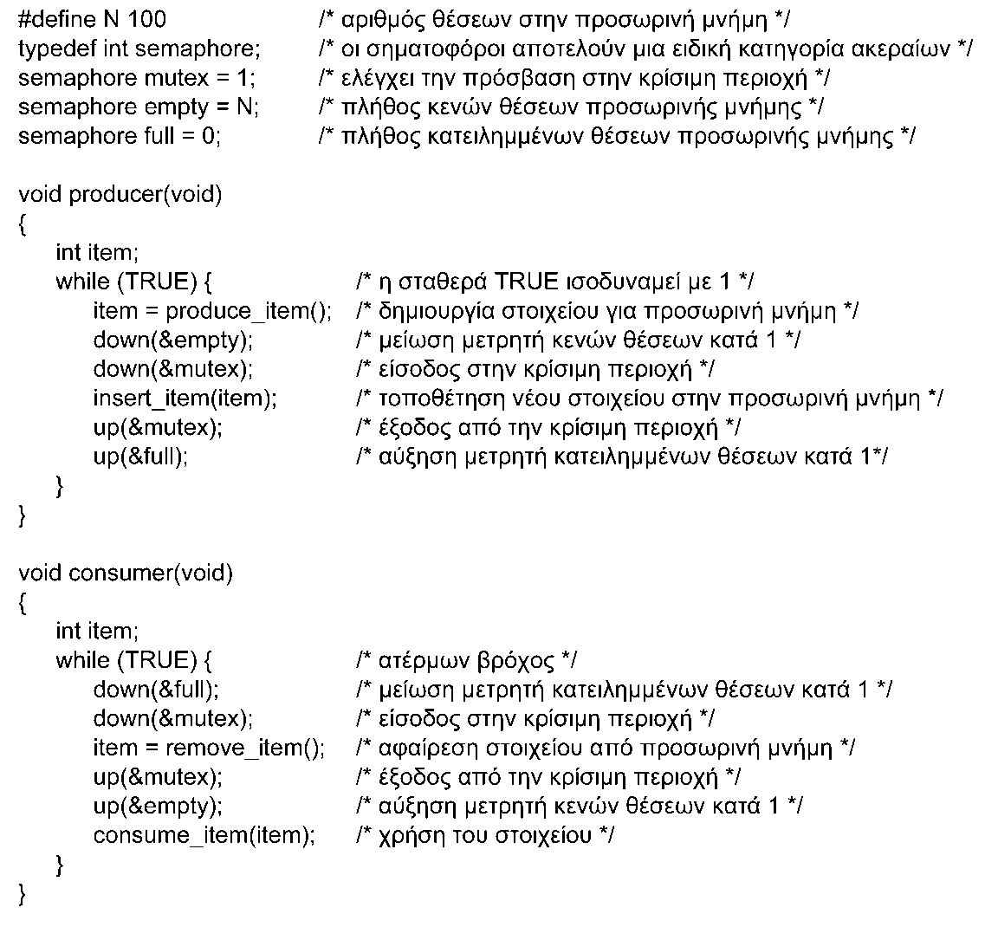
Σηματοφόροι (3 από 4)

Slide 62
Σηματοφόροι (4 από 4)
Οι δύο χρήσεις των σηματοφόρων
Ο mutex επιτυγχάνει τον αμοιβαίο αποκλεισμό
Οι full και empty επιτυγχάνουν το συγχρονισμό
Απόκρυψη διακοπών
Κάθε συσκευή Ε/Ε έχει ένα σηματοφόρο
Ο διαχειριστής συσκευής κάνει down
Περιμένει να ολοκληρωθεί η λειτουργία Ε/Ε
Η διαδικασία εξυπηρέτησης κάνει up
Σήμα στον διαχειριστή συσκευής να αφυπνιστεί

Slide 63
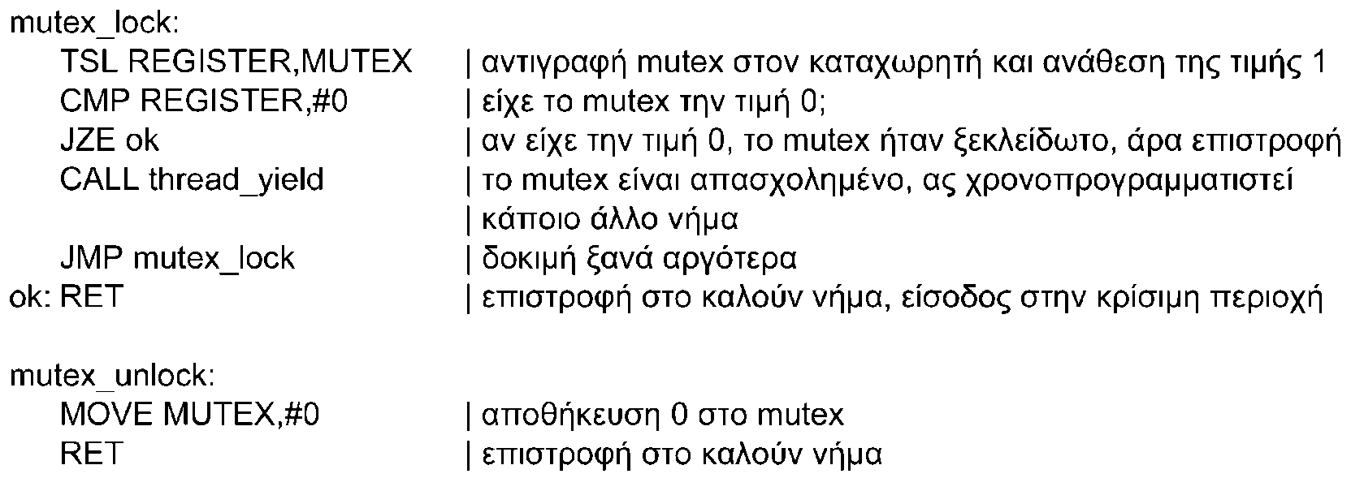
Τα mutex (1 από 9)
Τα mutex
Απλή μορφή δυαδικού σηματοφορέα
Mutex_lock: κλειδώνει το mutex
Αν είναι κλειδωμένο, η διεργασία μπλοκάρεται προσωρινά
Όταν αφυπνιστεί δοκιμάζει ξανά (και μπλοκάρεται ξανά)
Mutex_unlock: ξεκλειδώνει το mutex

Slide 64
Τα mutex (2 από 9)
Διαφορά mutex από άλλες λύσεις
Το mutex υλοποιείται στο χώρο του χρήστη
Στο σηματοφόρο έχουμε ουρά διεργασιών
Στο mutex τα νήματα μπλοκάρονται προσωρινά
Δοκιμάζουν ξανά όταν έρθει η σειρά τους
Στην αναμονή με απασχόληση σπαταλάμε πόρους
Στο mutex παραχωρείται ο επεξεργαστής
Έχει νόημα σε συνεργατικό περιβάλλουν (νήματα!)

Slide 65
Τα mutex (3 από 9)
Πώς γίνεται η πρόσβαση στις κοινές δομές;
Όταν έχουμε νήματα, όλα βλέπουν την ίδια μνήμη
Άρα και τα ίδια mutex ή άλλες μεταβλητές
Τα mutex προστατεύουν τις κοινές δομές
Αν δεν είναι διαθέσιμες, παραχώρηση επεξεργαστή
Όταν έχουμε διεργασίες, έχουν διαφορετική μνήμη
Προσπέλαση κοινών δομών μέσω κλήσεων συστήματος
Προσπέλαση κοινών δομών μέσω κοινής μνήμης
Προσπέλαση κοινών δομών μέσω κοινών αρχείων

Slide 66
Τα mutex (4 από 9)
Κλήση νήματος | Περιγραφή
Pthread_mutex_init | Δημιουργία ενός mutex.
Pthread_mutex_destroy | Καταστροφή ενός υπάρχοντος mutex.
Pthread_mutex_lock | Απόκτηση κλειδώματος ή μπλοκάρισμα.
Pthread_mutex_trylock | Απόκτηση κλειδώματος ή αποτυχία.
Pthread_mutex_unlock | Απελευθέρωση κλειδώματος.

Slide 67
Τα mutex (5 από 9)
Mutex στο πακέτο νημάτων pthreads
Δημιουργία και καταστροφή mutex
Κλείδωμα (με μπλοκάρισμα ή αποτυχία)
Ξεκλείδωμα mutex
Μεταβλητές συνθήκης
Τα mutex δεν επαρκούν για πιο σύνθετες συνθήκες
Παράδειγμα: πρόβλημα παραγωγού καταναλωτή
Το mutex μπορεί μόνο να κλειδώσει την κοινή μνήμη
Δεν αρκεί για ειδικότερες συνθήκες μπλοκαρίσματος

Slide 68
Τα mutex (6 από 9)
Κλήση νήματος | Περιγραφή
Pthread_cond_init | Δημιουργία μίας μεταβλητής συνθήκης.
Pthread_cond_destroy | Καταστροφή μίας μεταβλητής συνθήκης.
Pthread_cond_wait | Μπλοκάρισμα και αναμονή σήματος.
Pthread_cond_signal | Σήμα σε άλλο νήμα και αφύπνισή του.
Pthread_cond_broadcast | Σήμα σε πολλά νήματα και αφύπνιση όλων.

Slide 69
Τα mutex (7 από 9)
Μεταβλητές συνθήκης
Μπλοκάρισμα σε συνθήκη μέχρι να εμφανιστεί σήμα
Σήμα αφύπνισης για ένα ή για όλα τα νήματα
Η μεταβλητή χρησιμοποιείται σε κρίσιμη περιοχή
Η διεργασία πρέπει πρώτα να κλειδώσει το mutex
Αν μπλοκαριστεί η διεργασία, το mutex ξεκλειδώνεται
Μια άλλη διεργασία μπορεί να κλειδώσει τώρα το mutex
Όταν αφυπνιστεί το νήμα ελέγχει πάλι τη συνθήκη

Slide 70
Τα mutex (8 από 9)

Slide 71
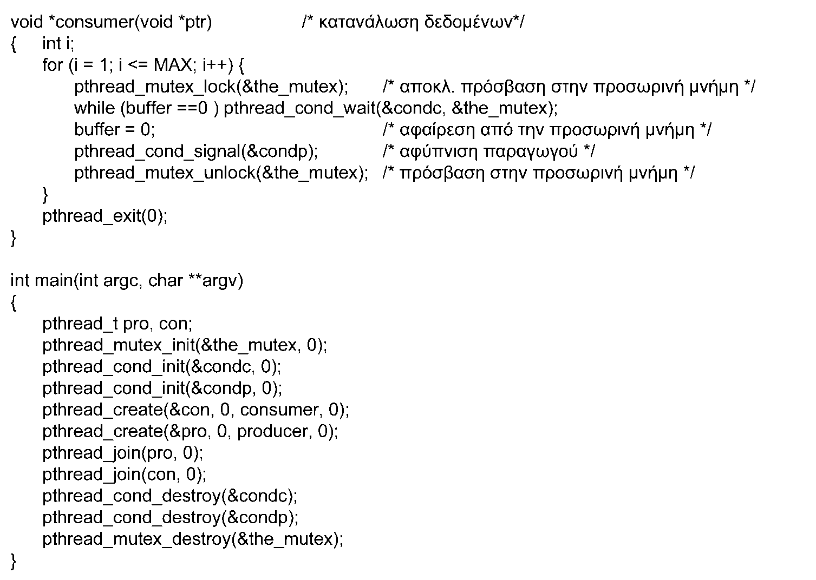
Τα mutex (9 από 9)

Slide 72
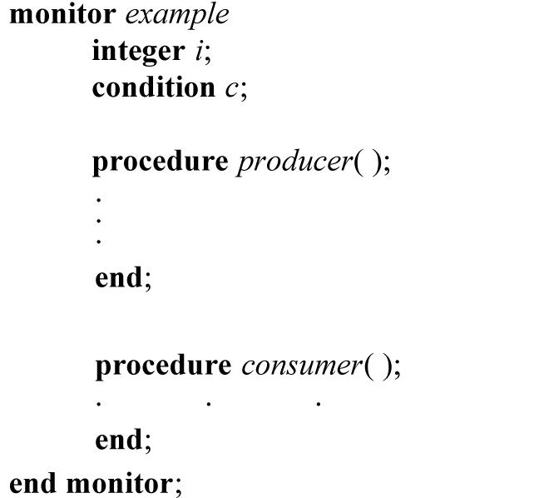
Ελεγκτές (1 από 6)
Ελεγκτές
Η χρήση των σηματοφόρων και των mutex θέλει προσοχή
Λάθος σειρά στις κλήσεις οδηγεί σε αδιέξοδο!
Ο ελεγκτής είναι μια αφαίρεση υψηλότερου επιπέδου
Είναι δομή της γλώσσας προγραμματισμού, όχι του λειτουργικού

Slide 73
Ελεγκτές (2 από 6)
Ελεγκτές
Ο ελεγκτής αποτελείται από δεδομένα και διαδικασίες
Τα δεδομένα προσπελαύνονται μόνο από αυτές τις διαδικασίες
Μόνο μία διεργασία μπορεί να είναι ενεργή στον ελεγκτή
Υλοποίηση ανάλογα με τον μεταγλωττιστή
Παράδειγμα: με σηματοφορείς ή mutex
Χρήση μεταβλητών συνθήκης
Εντολές signal και wait για χρήση μέσα στον ελεγκτή
Τι γίνεται μετά από ένα signal; Ποιος εκτελείται;
Λύση Hoare: συνεχίζει η διεργασία που αφυπνίσθηκε
Λύση Brinch-Hansen: το signal είναι πάντα η τελευταία εντολή

Slide 74
Ελεγκτές (3 από 6)

Slide 75
Ελεγκτές (4 από 6)
Παράδειγμα σε Java
Η Java υλοποιεί ελεγκτές με μεθόδους synchronized
Μία τάξη μπορεί να ορίζει μεθόδους synchronized
Όλες οι μέθοδοι αυτές εκτελούνται με αμοιβαίο αποκλεισμό

Slide 76
Ελεγκτές (5 από 6)
Παραγωγός-καταναλωτής: νήματα της Java
Δεν ασχολούνται με αμοιβαίο αποκλεισμό
Ελεγκτής: τάξη της Java
Περιέχει μεθόδους synchronized

Slide 77
Ελεγκτές (6 από 6)
Ελεγκτής σε Java
Οι διαδικασίες παραγωγού/ καταναλωτή είναι synchronized
Δεν υπάρχουν διακριτές μεταβλητές συνθήκης
Υπάρχει μία μόνο ανώνυμη συνθήκη για όλο τον ελεγκτή
Η εντολή wait() οδηγεί σε μπλοκάρισμα
Πρέπει να εκτελείται σε βρόχο γιατί δεν ξέρουμε γιατί ξυπνήσαμε!
Η εντολή notify() ξυπνάει ένα άλλο νήμα (τυχαία)

Slide 78
Μεταβίβαση μηνυμάτων (1 από 3)
Μεταβίβαση μηνυμάτων
Οι σηματοφόροι είναι τεχνική χαμηλού επιπέδου
Μπορεί όμως να χρησιμοποιηθεί μέσω βιβλιοθήκης
Οι ελεγκτές είναι τεχνική υψηλού επιπέδου
Απαιτεί όμως υποστήριξη από γλώσσα προγραμματισμού
Η μεταβίβαση μηνυμάτων είναι μια πιο γενική τεχνική
Και η μόνη κατάλληλη για κατανεμημένα συστήματα
Η send(dest, &msg) στέλνει το msg στον dest
Η receive(src, &msg) παραλαμβάνει το msg από τον src
Μπορεί να προκαλεί μπλοκάρισμα ή να επιστρέφει αμέσως

Slide 79
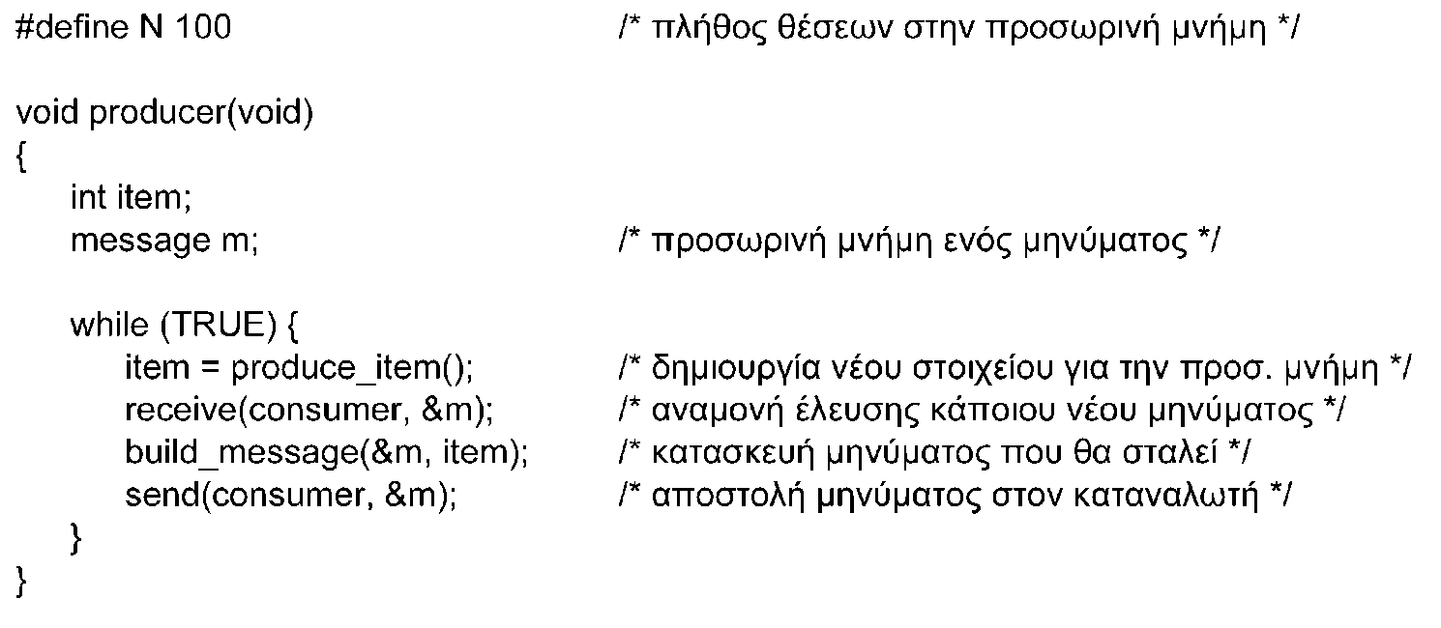
Μεταβίβαση μηνυμάτων (2 από 3)
Παραγωγός-καταναλωτής με μεταβίβαση μηνυμάτων
Ο παραγωγός περιμένει κενά μηνύματα
Τα γεμίζει και τα στέλνει στον καταναλωτή
Ο καταναλωτής στέλνει αρχικά N κενά μηνύματα
Μετά περιμένει γεμάτα μηνύματα και τα καταναλώνει

Slide 80
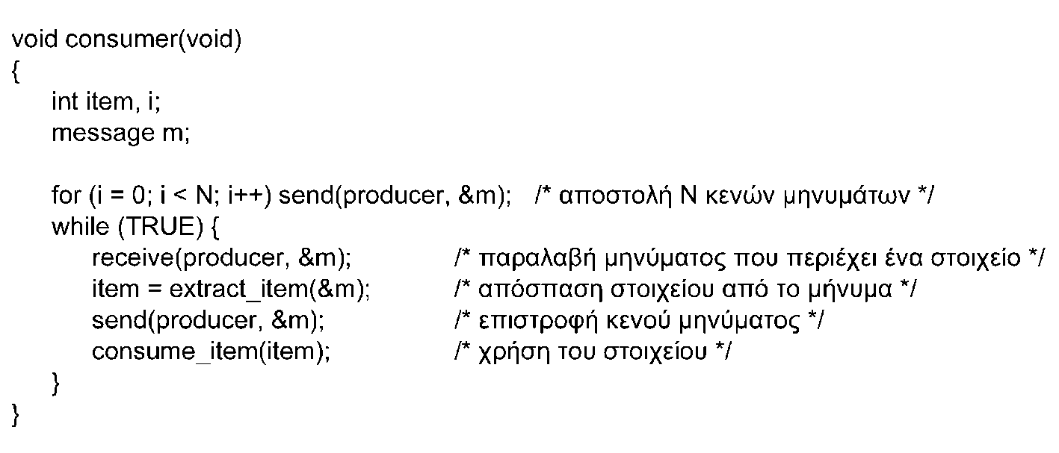
Μεταβίβαση μηνυμάτων (3 από 3)
Παραλλαγές μεταβίβασης μηνυμάτων
Χρήση γραμματοκιβωτίων επικοινωνίας
Παρεμβάλλονται ανάμεσα σε αποστολείς και παραλήπτες
Έχουν περιορισμένο χώρο αποθήκευσης μηνυμάτων
Χρήση ραντεβού: ο αποστολέας μπλοκάρεται
Δεν χρειάζεται προσωρινή μνήμη, τα δύο άκρα συγχρονίζονται

Slide 81
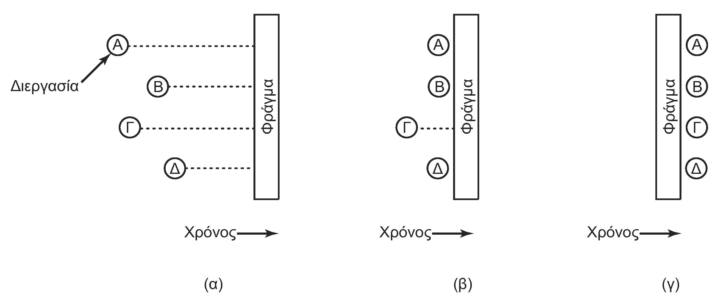
Φράγματα
Φράγματα
Οι διεργασίες διαιρούνται σε φάσεις
Στο τέλος κάθε φάσης εκτελούμε μια κλήση barrier
Οι διεργασίες μπλοκάρονται μέχρι να φτάσουν όλες εκεί
Μόλις συμβεί αυτό, απελευθερώνονται όλες
Επιτρέπει συγχρονισμό παράλληλων υπολογισμών

Slide 82
Χρονοπρογραμματισμός
Μάθημα: Λειτουργικά Συστήματα, Ενότητα # 2: Διεργασίες και Νήματα
Διδάσκων: Γιώργος Ξυλωμένος, Τμήμα: Πληροφορικής

Slide 83
Χρονοπρογραμματισμός (1 από 6)
Έννοια του χρονοπρογραμματισμού
Ποια διεργασία θα εκτελεστεί μετά από κάποια διακοπή;
Ιστορική εξέλιξη χρονοπρογραμματισμού
Στα συστήματα δεσμίδων εκτελούσαμε επόμενη εργασία
Στα συστήματα πολυπρογραμματισμού υπάρχει επιλογή
Και στα σύγχρονα μικτά συστήματα υπάρχει ζήτημα επιλογής
Οι προσωπικοί υπολογιστές δεν δίνουν μεγάλη έμφαση
Η ταχύτητα των επεξεργαστών είναι πολύ μεγάλη
Ελάχιστες διεργασίες είναι πραγματικά χρονοβόρες
Οι εξυπηρετητές προσέχουν τον χρονοπρογραμματισμό

Slide 84
Χρονοπρογραμματισμός (2 από 6)
Εναλλαγή διεργασιών
Η αλλαγή της εκτελούμενης διεργασίας έχει κόστος
Αποθήκευση κατάστασης προηγούμενης διεργασίας
Φόρτωση κατάστασης νέας διεργασίας
Αλλαγή χώρου διευθύνσεων και ακύρωση κρυφής μνήμης
Συμπεριφορά των διεργασιών
Οι διεργασίες εναλλάσσουν Ε/Ε και επεξεργασία
Οι διεργασίες χωρίζονται σε δύο κατηγορίες
Εξαρτημένες από την ΚΜΕ
Εξαρτημένες από είσοδο/έξοδο

Slide 85
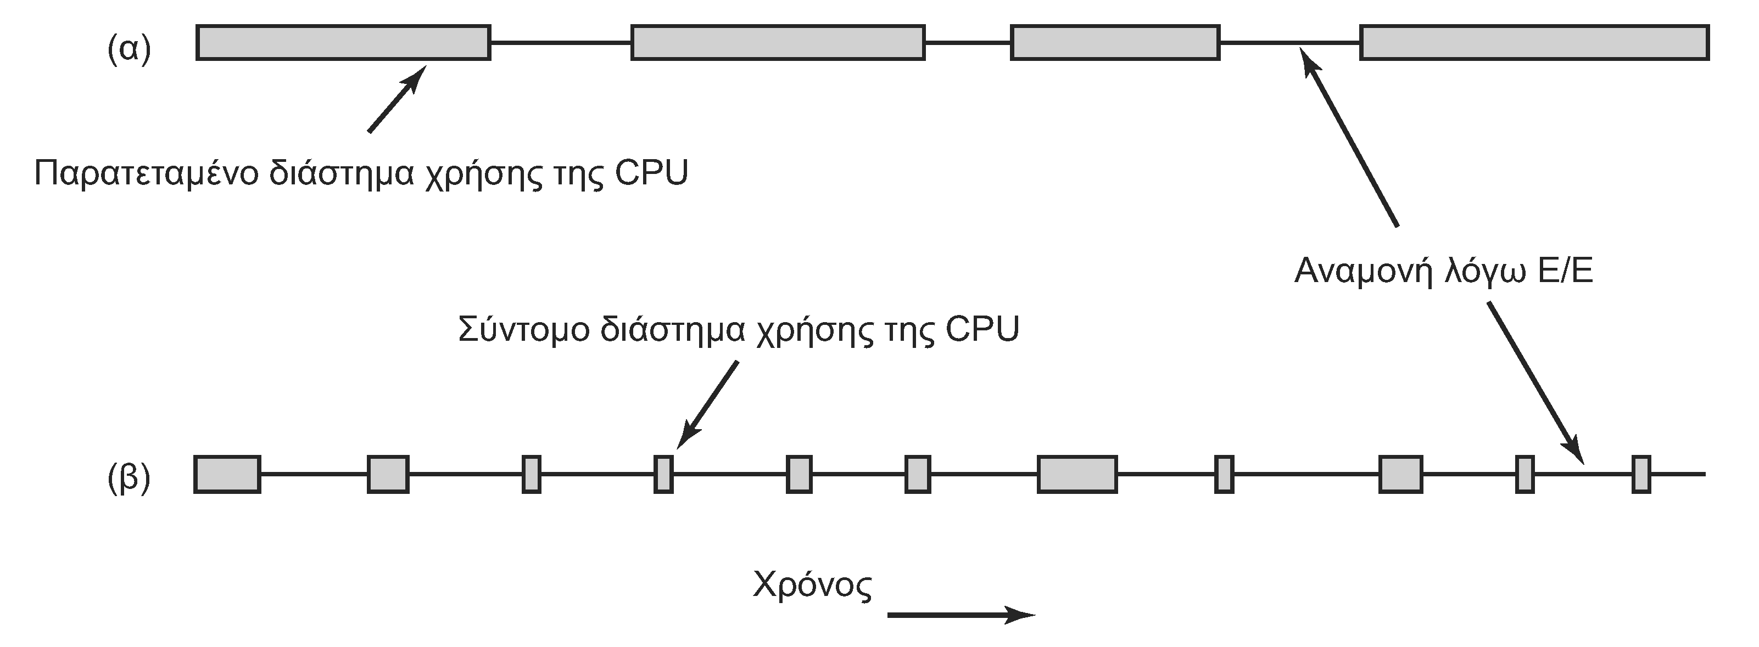
Χρονοπρογραμματισμός (3 από 6)
Συμπεριφορά των διεργασιών
Ο σημαντικός παράγοντας είναι η διάρκεια επεξεργασίας
Οι επεξεργαστές βελτιώνονται πιο γρήγορα από δίσκους
Οι περισσότερες διεργασίας εξαρτώνται από είσοδο/έξοδο
Πρέπει να εκτελούνται έτσι ώστε να ξεκινάνε νέα είσοδο/έξοδο

Slide 86
Χρονοπρογραμματισμός (4 από 6)
Πότε γίνεται ο χρονοπρογραμματισμός;
Όταν δημιουργείται / τερματίζεται μια διεργασία
Όταν μια διεργασία μπλοκάρεται για κάποιο λόγο
Όταν προκύπτει μία διακοπή εισόδου/εξόδου
Όταν προκύπτει διακοπή χρονομέτρου (ή n διακοπές)
Μη προεκτοπιστικοί αλγόριθμοι
Η τρέχουσα διεργασία εκτελείται μέχρι να μπλοκαριστεί
Προεκτοπιστικοί αλγόριθμοι
Η τρέχουσα διεργασία εκτελείται μέχρι κάποιο όριο

Slide 87
Χρονοπρογραμματισμός (5 από 6)
Κατηγορίες αλγορίθμων χρονοπρογραμματισμού
Συστήματα δέσμης
Μη προεκτοπιστική ή προεκτοπιστική με μεγάλο διάστημα
Λιγότερες εναλλαγές διεργασιών για αύξηση επίδοσης
Συστήματα αλληλεπίδρασης
Υποχρεωτικά προεκτοπιστική για αποφυγή καθυστερήσεων
Όλες οι διεργασίες πρέπει να εκτελούνται από λίγο
Συστήματα πραγματικού χρόνου
Δεν είναι απαραίτητη η προεκτοπιστική εκτέλεση
Εκτελούνται μόνο συγκεκριμένες διεργασίες στο σύστημα

Slide 88
Χρονοπρογραμματισμός (6 από 6)
Στόχοι αλγορίθμων χρονοπρογραμματισμού
Δίκαιη κατανομή ΚΜΕ, επιβολή πολιτικής, ισορροπία
Συστήματα δέσμης
Μεγάλη διεκπεραιωτική ικανότητα και μικρός μέσος χρόνος
Υψηλή αξιοποίηση επεξεργαστή
Συστήματα αλληλεπίδρασης
Χαμηλός χρόνος απόκρισης σε αιτήσεις
Τήρηση αναλογιών (οι «απλές» εξυπηρετούνται γρήγορα)
Συστήματα πραγματικού χρόνου
Τήρηση των προθεσμιών των διεργασιών
Προβλεψιμότητα και ομαλότητα χρονοπρογραμματισμού

Slide 89
Συστήματα δέσμης
Εξυπηρέτηση με βάση τη σειρά άφιξης
Οι νέες διεργασίες μπαίνουν στο τέλος μιας ουράς
Οι διεργασίες εκτελούνται με τη σειρά της ουράς
Οι μπλοκαρισμένες διεργασίες βγαίνουν από την ουρά
Όταν απελευθερωθούν μπαίνουν στο τέλος της ουράς
Εξυπηρέτηση με βάση τη μικρότερη διάρκεια
Όλες οι διεργασίες πρέπει να είναι διαθέσιμες μαζί
Εκτελούμε πάντα την μικρότερη διεργασία που απομένει
Εξυπηρέτηση με βάση το μικρότερο υπόλοιπο
Κατάλληλη για προεκτοπιστικό χρονοπρογραμματισμό

Slide 90
Συστήματα αλληλεπίδρασης (1 από 6)
Χρονοπρογραμματισμός αλληλεπίδρασης
Προγραμματισμός εκ περιτροπής
Σε κάθε διεργασία εκχωρείται χρονικό διάστημα εκτέλεσης
Αν εξαντληθεί το διάστημα αυτό, η διεργασία αλλάζει
Η διεργασία αλλάζει κι αν μπλοκαριστεί για κάποιο λόγο
Υλοποιείται με κυκλική λίστα

Slide 91
Συστήματα αλληλεπίδρασης (2 από 6)
Καθορισμός διαστήματος εκτέλεσης (κβάντου)
Αρκετά μεγαλύτερο από το χρόνο εναλλαγής διεργασιών
Αλλιώς μεγάλο ποσοστό του χρόνου σπαταλιέται σε εναλλαγές
Αρκετά μικρό ώστε να έχουμε χαμηλό χρόνο απόκρισης
Αλλιώς χρειάζεται πολύς χρόνος για κάθε κύκλο στην ουρά
Λίγο μεγαλύτερο από το μέσο χρόνο εκτέλεσης
Το διάστημα ανάμεσα σε δύο λειτουργίες εισόδου/εξόδου
Χρονοπρογραμματισμός με βάση την προτεραιότητα
Εκτελείται η έτοιμη με υψηλότερη προτεραιότητα

Slide 92
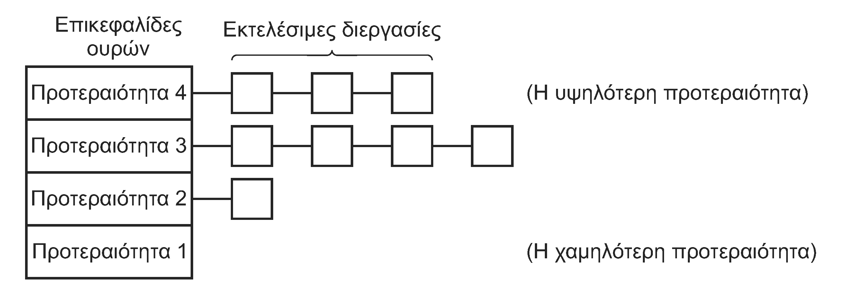
Συστήματα αλληλεπίδρασης (3 από 6)
Ομαδοποίηση σε κλάσεις προτεραιοτήτων
Εκτέλεση εκ περιτροπής μέσα σε κάθε κλάση
Ανάθεση προτεραιοτήτων
Στατική: ανάλογα με τη σημασία της διεργασίας
Ορίζονται προκαταβολικά με εξωτερικά κριτήρια
Δυναμική: ανάλογα με τον τρόπο εκτέλεσης
Αύξηση προτεραιότητας στις διεργασίες εισόδου/εξόδου

Slide 93
Συστήματα αλληλεπίδρασης (4 από 6)
Συστήματα πολλαπλών ουρών
Οι σταθερές προτεραιότητες έχουν κίνδυνο υποσιτισμού
Σταδιακή ελάττωση προτεραιότητας εκτελούμενης
Επιτρέπει σε όλες τις διεργασίες να εκτελούνται κάποτε
Ανάθεση μεγαλύτερου κβάντου σε μικρές προτεραιότητες
Για παράδειγμα, 1 κβάντο στην υψηλή και 2 κβάντα στη χαμηλή
Όταν μια διεργασία εξαντλεί το κβάντο, υποβιβάζεται
Ανάθεση προτεραιότητας ανάλογα με τη συμπεριφορά
Υψηλότερη προτεραιότητα αν χρησιμοποιεί τερματικό
Χαμηλότερη προτεραιότητα αν εξαντλεί το κβάντο

Slide 94
Συστήματα αλληλεπίδρασης (5 από 6)
Εξυπηρέτηση με βάση τη μικρότερη διάρκεια
Βασίζεται στον αντίστοιχο αλγόριθμο συστημάτων δέσμης
Θεωρούμε κάθε διάστημα εκτέλεσης ως νέα εργασία
Πρέπει να μαντέψουμε πόσο θα εκτελεστεί η διεργασία
Παράδειγμα: στάθμιση προηγούμενων χρόνων εκτέλεσης
T_{n}=T_{n-1}/2+T_{n-2}/4+T_{n-3}/8+…
Εγγυημένος χρονοπρογραμματισμός
Αν έχουμε n χρήστες, ο καθένας παίρνει το 1/n της ΚΜΕ
Υπολογίζεται ο λόγος χρόνου εκτέλεσης προς αναλογούντα
Εκτελείται η διεργασία με τον μικρότερο τέτοιο λόγο

Slide 95
Συστήματα αλληλεπίδρασης (6 από 6)
Χρονοπρογραμματισμός με λοταρία
Κάθε διεργασία έχει ορισμένους λαχνούς
Διαφορετικοί λαχνοί για κάθε πόρο
Για κάθε πόρο γίνεται κλήρωση λαχνών
Οι πιο σημαντικές διεργασίες έχουν περισσότερους
Ο πελάτης μπορεί να παραχωρήσει λαχνούς στον εξυπηρετητή
Χρονοπρογραμματισμός δίκαιης διανομής
Οι πόροι ανατίθενται ανά χρήστη
Οι διεργασίες αξιοποιούν μόνο τους πόρους του χρήστη

Slide 96
Συστήματα πραγματικού χρόνου
Χρονοπρογραμματισμός πραγματικού χρόνου
Οι διεργασίες πρέπει να εκτελούνται μέσα σε προθεσμίες
Περιοδικά: τα ίδια γεγονότα εμφανίζονται περιοδικά
Απεριοδικά: τα γεγονότα προκύπτουν απρόβλεπτα
Έστω ένα περιοδικό σύστημα
Το συμβάν i εμφανίζεται κάθε P_{i} και απαιτεί χρόνο C_{i}
Το σύστημα είναι χρονοπρογραμματίσιμο αν ΣC_{i}/P_{i}<=1
Αν είναι παραπάνω, είναι αδύνατον να χρονοπρογραμματιστεί
Στατικοί αλγόριθμοι: οι αποφάσεις λαμβάνονται αρχικά
Δυναμικοί αλγόριθμοι: λήψη αποφάσεων δυναμικά

Slide 97
Πολιτικές και μηχανισμοί
Πολιτικές και μηχανισμοί χρονοπρογραμματισμού
Βασικός παραμετροποιήσιμος μηχανισμός
Παράμετροι από το χειριστή ή / και τον χρήστη
Ο μηχανισμός υλοποιεί μια επιθυμητή πολιτική
Παράδειγμα: συστήματα πολλών ουρών
Ο μηχανισμός διαλέγει την επόμενη διεργασία
Η πρώτη της ανώτερης ουράς
Η πολιτική κατατάσσει τις διεργασίες
Ανάθεση σε ουρές και κβάντα

Slide 98
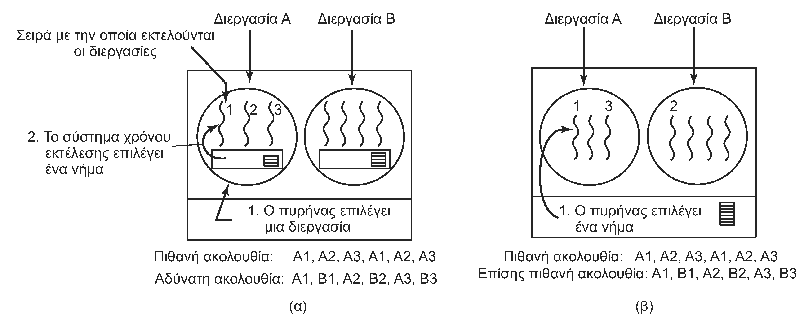
Χρονοπρογραμματισμός νημάτων (1 από 2)
Χρονοπρογραμματισμός νημάτων
Σε επίπεδο χρήστη περιορίζονται στο κβάντο διεργασίας
Ο ακριβής αλγόριθμος είναι θέμα του πακέτου χρήστη
Στο επίπεδο πυρήνα μπορούν να αγνοούνται οι διεργασίες
Προκύπτουν διαφορετικές ακολουθίες εκτέλεσης

Slide 99
Χρονοπρογραμματισμός νημάτων (2 από 2)
Νήματα επιπέδου χρήστη
Η εναλλαγή έχει γενικά πολύ χαμηλό κόστος
Συνήθως εκτέλεση εκ περιτροπής ή με προτεραιότητες
Μπορεί να εξαρτάται από την εφαρμογή
Παράδειγμα: προτεραιότητες με βάση τις εξαρτήσεις
Νήματα επιπέδου πυρήνα
Ο χρονοπρογραμματιστής είναι πάντα ο ίδιος
Η εναλλαγή έχει μεγάλο κόστος
Συμφέρει να επιλέξουμε νήματα της ίδιας διεργασίας
Αποφεύγουμε την αλλαγή χάρτη μνήμης

Slide 100
Κλασικά προβλήματα
Μάθημα: Λειτουργικά Συστήματα, Ενότητα # 2: Διεργασίες και Νήματα
Διδάσκων: Γιώργος Ξυλωμένος, Τμήμα: Πληροφορικής

Slide 101
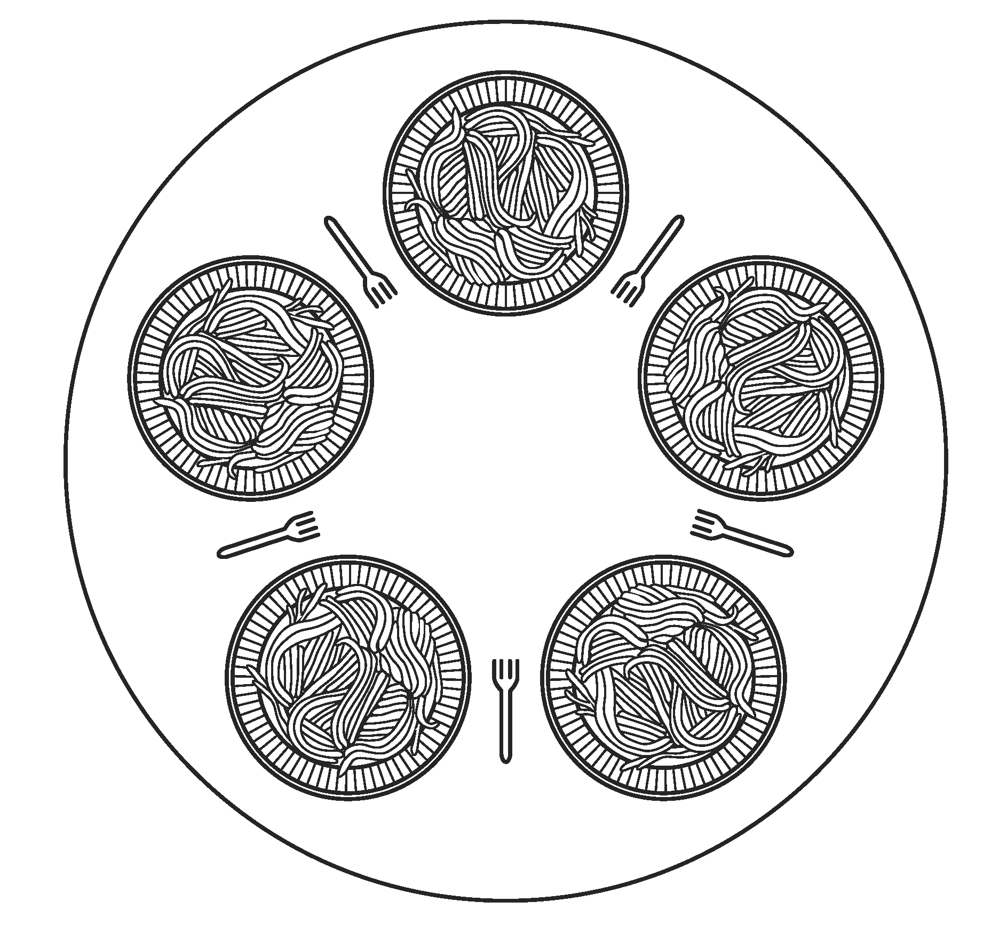
Το δείπνο των φιλοσόφων (1 από 4)
Το πρόβλημα του δείπνου των φιλοσόφων
Έχουμε n πιάτα και n πιρούνια σε ένα τραπέζι
Για να φάει κάποιος χρειάζεται τα δύο γειτονικά πιρούνια
Ουσιαστικά χρειαζόμαστε κλείδωμα χωρίς αδιέξοδα

Slide 102
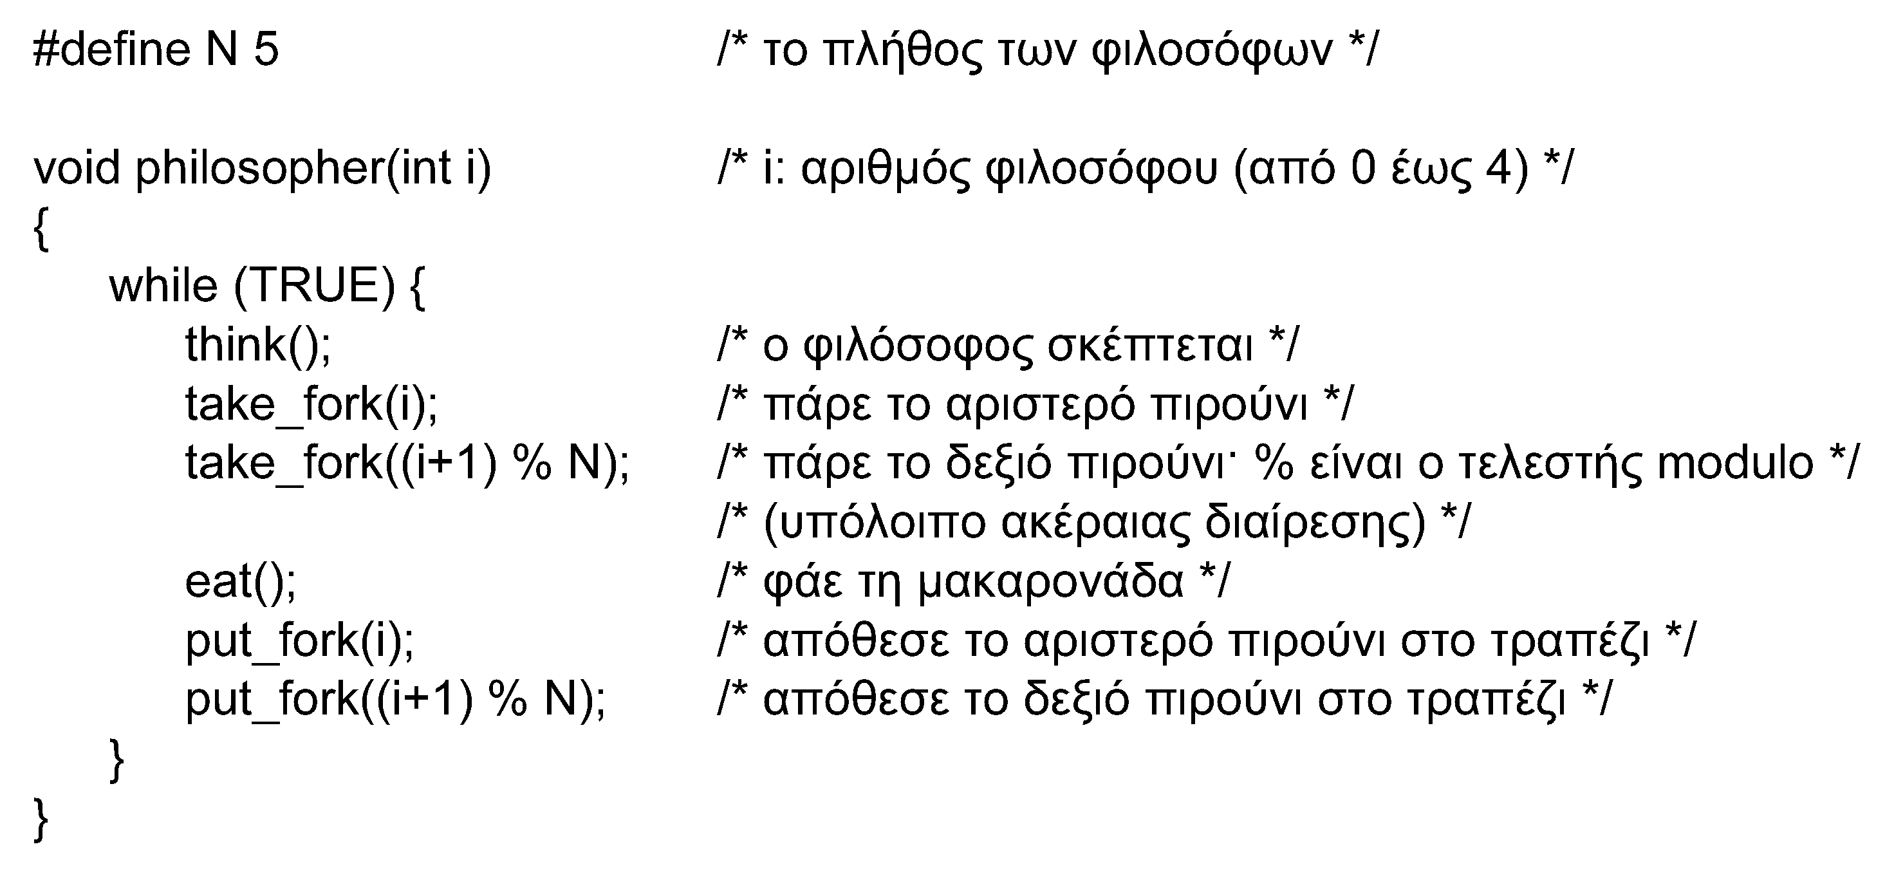
Το δείπνο των φιλοσόφων (2 από 4)
Το πρόβλημα του δείπνου των φιλοσόφων
Αν όλοι πάρουν το αριστερό πιρούνι έχουμε αδιέξοδο
Αν κάνουμε πίσω όταν το δεξί δεν είναι διαθέσιμο;
Μπορεί να μην πάρουμε ποτέ τα πιρούνια
Αν έχουμε τυχαίο διάστημα αναμονής;
Πάλι μπορεί να μην πάρουμε ποτέ τα πιρούνια

Slide 103
Το δείπνο των φιλοσόφων (3 από 4)
Λύση με σηματοφόρους
Ο φιλόσοφος μπορεί να φάει αν δεν τρώνε οι γείτονες
Κεντρικός σηματοφόρος και πίνακας σηματοφόρων

Slide 104
Το δείπνο των φιλοσόφων (4 από 4)

Slide 105
Πρόβλημα αναγνωστών-γραφέων (1 από 3)
Το πρόβλημα αναγνωστών-γραφέων
Μοντελοποιεί πρόσβαση σε βάσεις δεδομένων
Πολλοί μπορούν να διαβάζουν τη βάση
Επιτρέπεται ταυτόχρονη ανάγνωση χωρίς όριο
Μόνο ένας όμως μπορεί να γράφει στη βάση
Όταν η βάση γράφεται, απαγορεύεται η ανάγνωση
Δεν επιτρέπεται η ταυτόχρονη εγγραφή
Ποιος έχει προτεραιότητα;
Περιμένει ο γραφέας ή οι αναγνώστες;

Slide 106
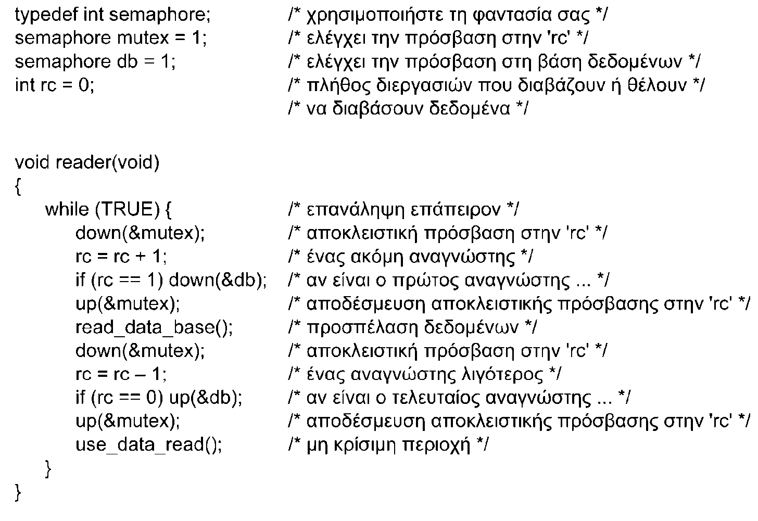
Πρόβλημα αναγνωστών-γραφέων (2 από 3)
Το πρόβλημα αναγνωστών-γραφέων
Πολλοί αναγνώστες αλλά μόνο ένας γραφέας

Slide 107
Πρόβλημα αναγνωστών-γραφέων (3 από 3)
Λύση με σηματοφόρους
Ο db επιτρέπει είτε έναν γραφέα, είτε πολλούς αναγνώστες
Αλλάζει τιμή από τον πρώτο/τελευταίο αναγνώστη
Οι αναγνώστες συγχρονίζονται μέσω του mutex
Προστατεύει τη μεταβλητή rc
Ο γραφέας μπορεί να μην εκτελεστεί ποτέ!
Εκτός αν οι νέοι αναγνώστες εμποδίζονται όταν περιμένει γραφέας

Slide 108
Τέλος Ενότητας #2
Μάθημα: Λειτουργικά Συστήματα, Ενότητα # 2: Διεργασίες και Νήματα
Διδάσκων: Γιώργος Ξυλωμένος, Τμήμα: Πληροφορικής

